Slide 1

3. Tutoriál
Základní druhy business modelů
Ing. Pavel Adámek, Ph.D.
Business modely

Slide 2
Struktura tutoriálu
Blok 1 – Typy a vzory business modelů (slidy 3-29)
Blok 2 – Osobní business model (slidy 30-38)
Blok 3 – Business model v kontextu prostředí (slidy 39-47)
Blok 4 – Vztah mezi strategií a BM (slidy 48-57)
Blok 5 – Evaluace BM a koordinace řízení více BM (slidy 58-72)

Slide 3
Cílem Bloku 1 je…
Získat kompetence a znalosti:
k identifikaci podobností v business modelech, které reprezentují odlišné způsoby podnikání a generování příjmů firem,
ke konkrétní typologii business modelů a její následnou aplikaci k logice pochopení jak konkrétní firmy operacionalizují svou činnost,
k vhodné aplikaci typu business modelu dle podnikání – co je hnací silou, zda inovace produktů, řízení vztahů se zákazníky nebo řízení infrastruktury,
k charakterizování jakékoliv společnosti a jejího konkrétního business modelu.

Slide 4
Hlavní typy podnikatelského zaměření
 | INOVACE PRODUKTŮ | ŘÍZENÍ VZTAHŮ SE ZÁKAZNÍKY | ŘÍZENÍ INFRASTRUKTURY
EKONOMIKA | Brzký vstup na trh umožňuje zavést prémiové ceny a získat značný tržní podíl; klíčová je zde rychlost | Z důvodu vysokých nákladů na získávání zákazníků je nutné získat vysokou část z prostředků, které zákazníci utratí; klíčové jsou zde úspory ze sortimentu | Z důvodu vysokých fixních nákladů je nutné produkovat vysoké objemy, a dosahovat tak nízkých jednotkových nákladů; klíčové jsou zde úspory z rozsahu
KONKURENCE | Boj o talenty; nízké překážky vstupu na trh; úspěch mnoha malých hráčů | Boj o sortiment; rychlá konsolidace; dominantní postavení několika velkých hráčů | Boj o rozsah; rychlá konsolidace; dominantní postavení několika velkých hráčů
KULTURA | Zaměření na zaměstnance; hýčkání kreativních hvězd | Výrazná orientace na služby; uvažování typu „zákazník na prvním místě“ | Zaměření na náklady; důraz na standardizaci, předvídavost a efektivitu

Slide 5
Typologie business modelů
Rozlišují čtyři základní business modely:
Tvůrce - který nakupuje suroviny nebo komponenty od dodavatelů a pak je transformuje nebo sestavuje v produkt, jejž následně prodává kupujícím.
  Tento model se uplatňuje ve všech výrobních odvětvích. Hlavní rozdíl mezi tvůrcem a distributorem je ten, že tvůrci vytvářejí produkt, který prodávají.
  Uveďte příklad:
Distributor - který kupuje a následně předprodává ten stejný produkt někomu dalšímu.
  Může produktu dodávat přidanou hodnotu v podobě dopravy, balení nebo nabídky služeb zákazníkům. Tento typ business modelu se používá ve velkoobchodu a maloobchodu.
  Uveďte příklad:

Slide 6
Typologie business modelů
Rozlišují čtyři základní business modely:
Hospodář - který prodává práva na užití, nikoli vlastnictví samotné po určitou časovou periodu.
  Nicméně v dnešní době vnímáme hospodáře jako někoho, kdo nám popisuje business model, jenž zahrnuje nejen fyzického hospodáře, který dočasně pronajímá hmotná aktiva (jako např. domy, sedadla v letadlech nebo hotelové pokoje), ale také jako věřitele poskytujícího dočasné užití finančních aktiv (peněžní prostředky).
  Dále např. konzultanty, kteří poskytují služby. Podstatné je to, že ač se může jednat o mnoho různorodých odvětví, vždy se jedná o prodej práv k dočasnému užití aktiv.
  Uveďte příklad:
Makléř - jenž usnadňuje proces prodeje mezi potenciálním kupcem a prodejcem.
  Na rozdíl od distributora makléř nebere odpovědnost za výrobek, který prodává, pouze obdrží poplatek (nebo provizi) ze strany kupujícího, prodávajícího nebo obou. Tento business model je běžný v oblasti prodeje realit, burzy nebo pojištění.
  Uveďte příklad:

Slide 7
Vzory business modelů
Osterwalder a Pigneur (2010) při popisu vzorů business modelu vychází z koncepcí:
unbundlingu
dlouhého chvostu
vícestranných platforem
business modelů zdarma
otevřených business modelů

Slide 8
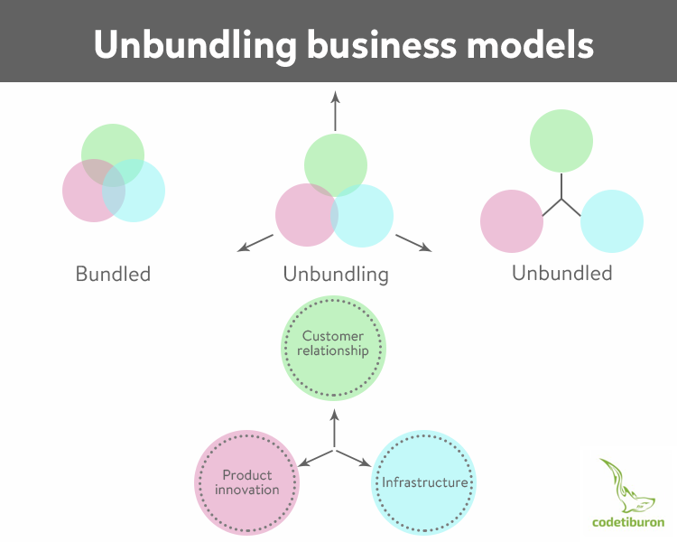
Vzory business modelů - 1. Unbundling
Pojem unbundling neboli rozdělení vyjadřuje obchodní proces, při kterém se řada produktů nebo bloků uvnitř hodnotového řetězce rozdělí tak, aby poskytovala lepší hodnotu tím, že se odstraní části hodnotového řetězce, které jsou pro spotřebitele méně hodnotné, a ponechají se jen ty, jichž si spotřebitelé v určitém časovém období nejvíce cení.
Příkladem bundlovaného business modelu je např. odvětví telekomunikací. Mobilní telefony (fyzický produkt) jsou vázány na měsíční tarifní paušál a poskytovatelé mobilních služeb přidávají k základnímu tarifu např. více volných minut, neomezené textové zprávy a internetové služby. Obecně platí, že čím více výhod je poskytováno, tím více je zákazník obvykle ochoten za celý balíček měsíčně zaplatit.
Dalším příkladem bundlovaného business modelu je odvětví maloobchodu, např. obchod s potravinami s nabídkou typu „kup dva výrobky za cenu jednoho“ nebo internetové obchody nabízející při koupi pěti a více výrobků dopravu zdarma.

Slide 9
Vzory business modelů - 1. Unbundling
Koncepce unbundlovaného podniku rozlišuje tři odlišné typy oblasti podnikání:
Zaměření na vztahy se zákazníky – identifikuje, získává a buduje vztahy se zákazníky;
Zaměření na inovaci produktů – vznikají nové produkty a služby, které přinášejí peněžní prostředky, jejichž účelem je zisk;
Zaměření na infrastrukturu – jako budování správy zařízení pro velkoobjemové a opakující se provozní úkoly.

Slide 10
Vzory business modelů - 1. Unbundling
Příkladem unbundlované společnosti je Amazon jako digitální reklamní a prodejní platforma, která rozvolnila maloobchodní prodej. Společnost Amazon umožňuje zákazníkům nakupovat za výhodné ceny z široké nabídky produktů, tzn. že si zákazník může vybrat jen to, co ho zajímá, a to porovnáním mezi sebou u několika internetových obchodů najednou.
Příkladem je společnost Google jako nejpoužívanější světový internetový vyhledávač, který umožnil čtenářům vybírat články z několika webových stránek, aniž by museli procházet jejich části, které by jim mohly připadat méně zajímavé (inzeráty, burzy práce apod.). Google svým podnikatelským zaměřením zapůsobil jako rozvazovací síla vydavatelského průmyslu.
Příkladem jsou i oddělená alba v iTunes od společnosti Apple. Když Apple představil iTunes, zrušil celé svazky alb CD. Zákazníci si již nemuseli kupovat celé svazky CD, mohli si poslechnout jedinou jimi požadovanou skladbu. iTunes rozvolnil svazky alb tím, že nabízel jednotlivé skladby za 99 centů.

Slide 11
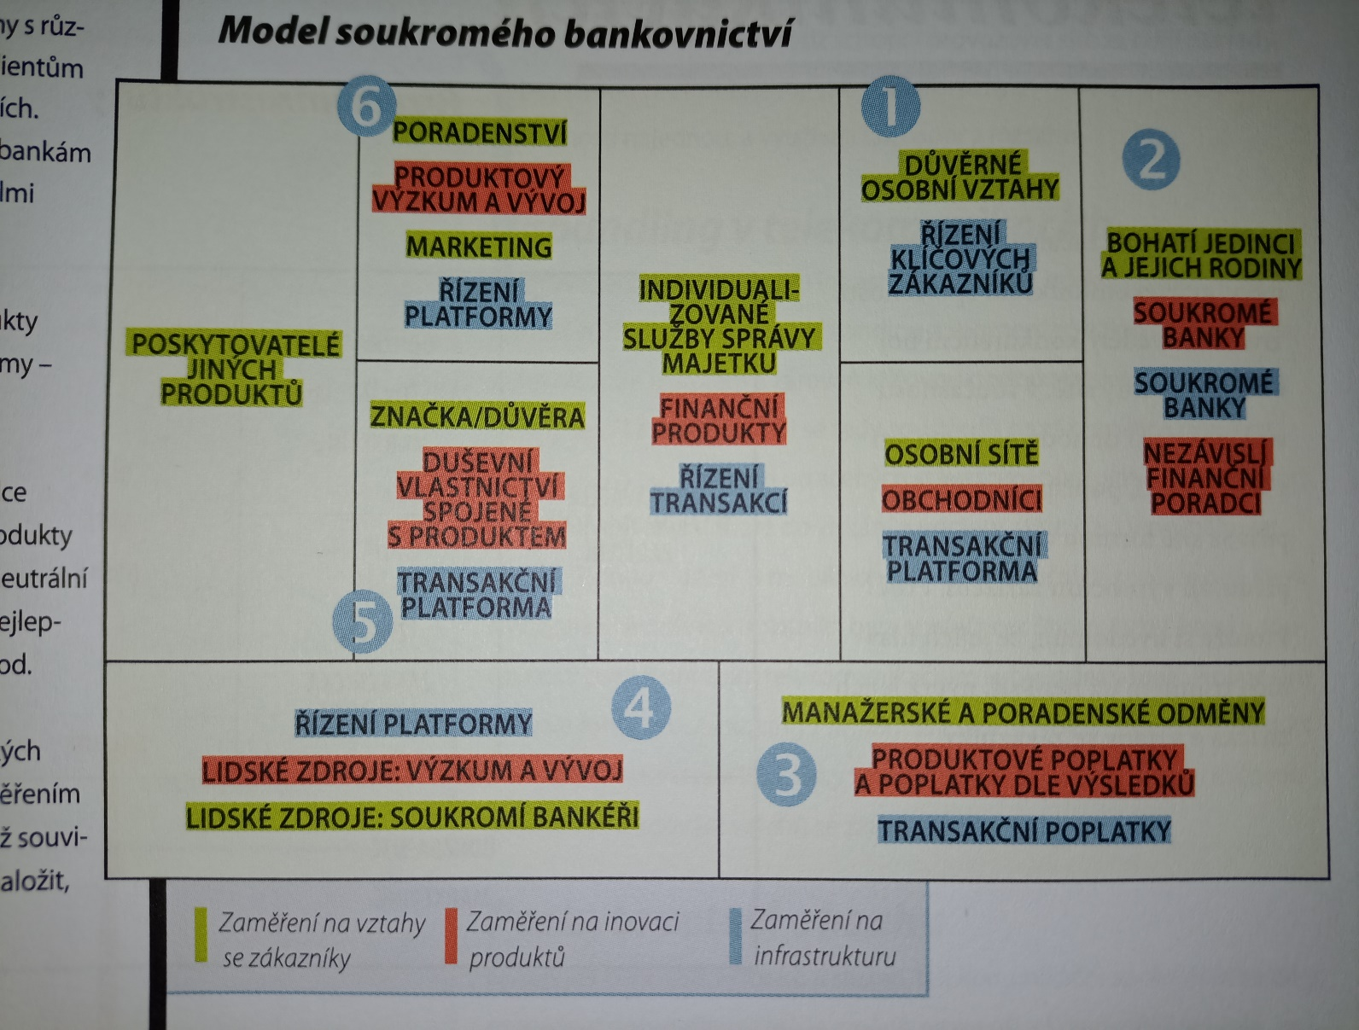
Unbundling – model soukromého bankovnictví
Banka se zaměřuje na dva odlišné trhy s různou dynamikou (bohatí klienti-dlouhodobý vztah a soukromé banky-prodej finančních produktů).
Banka se pokouší prodávat své produkty konkurenčním bankám (střet zájmu).
Rozdělení produktů banky nutí poradce aby klientům prodávali vlastní produkty banky (odporuje zájmu klienta o neutrální poradenství, klienti chtějí nejlepší produkty, bez ohledu na původ).
Transakční platforma s nízkými náklady a efektivitou je v rozporu se zaměřením na poradenské a finanční produkty (musí platit vysoké mzdy na odborné zaměstnance).
Transakční platforma musí na základě rozsahu snižovat náklady, což není jednoduché.
Zaměření na inovaci produktů se opírá o rychlost vstupu na trh (odporuje to dlouhodobému poradenství bohatým klientům).

Slide 12
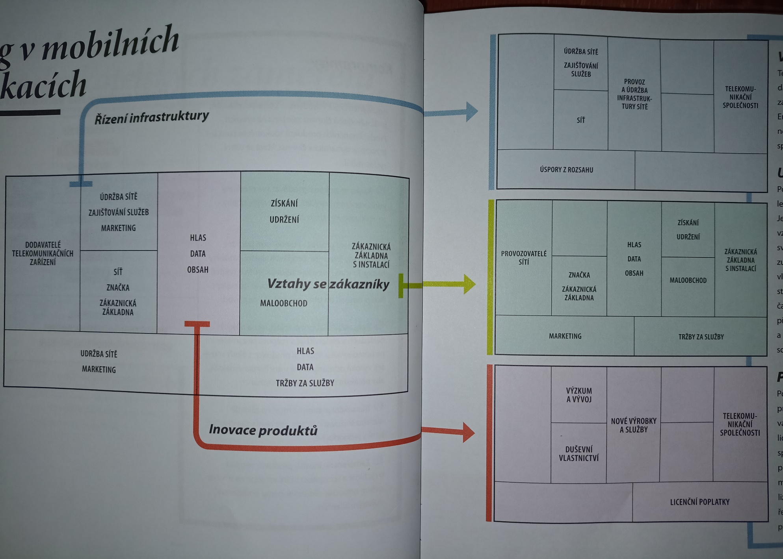
Unbundling – příklad v mobilních telekomunikacích
Firmy sváděly konkurenční boj v oblasti kvality sítě, v současnosti uzavírají dohody o sdílení sítí s konkurencí nebo veškerý provoz sítě outsourcují – předávají výrobcům zařízení.
Proč?
Protože si uvědomují, že jejich hlavním trumfem už není síť, ale jejich značka a vztahy se zákazníky.
Výrobci zařízení
Vztahy se zákazníky
Poskytovatelé obsahu

Slide 13
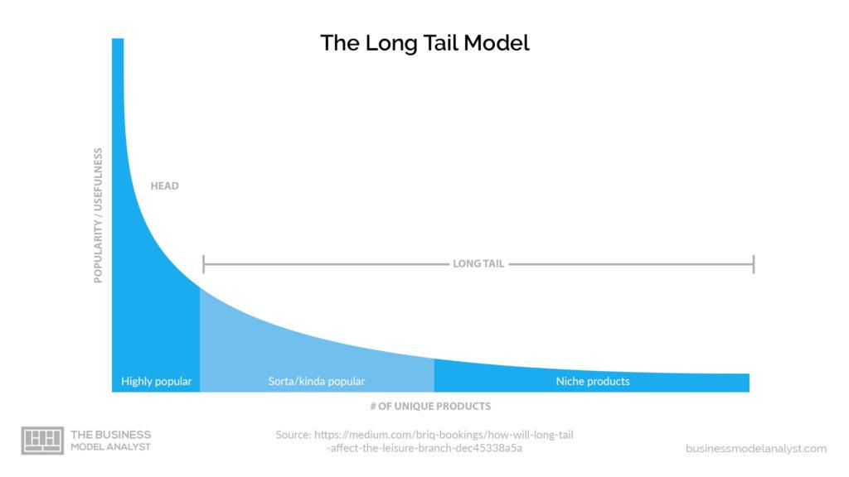
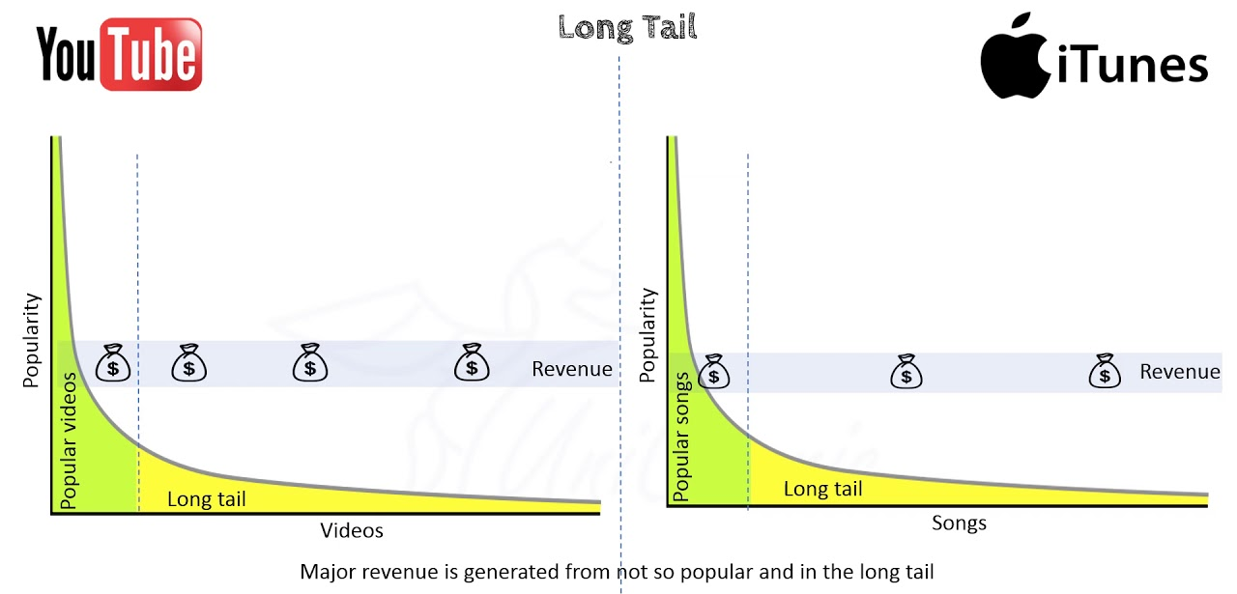
Vzory business modelů - 2. Dlouhý chvost
Pojem „dlouhý chvost“ definoval Anderson (2008), autor knihy The Long Tail: Why the Future of Business is Selling Less of More, s cílem popsat rozvoj mediálního odvětví.
Popsal mechanismus modelu dlouhého chvostu, kde velké množství menších prodejů produktů dokáže generovat mnohonásobně vyšší tržby než tržby z „hitových“ nebo tradičních položek nabídky.

Slide 14
Vzory business modelů - 2. Dlouhý chvost
Business model založený na dlouhém chvostu umožňuje podnikům generovat vysoký zisk:
prostřednictvím produktů, které jsou buď hůře sehnatelné, nebo se prodávají velmi málo, místo (nebo někdy navíc) položek, jež jsou neuvěřitelně populární;
kumulací nízkých příjmů z prodeje velkého množství produktů.
Příklady:
Společnost Amazon aplikuje business modely založené na dlouhém chvostu. Jako internetový prodejce má díky široké škále partnerů obrovské množství různých produktů a uspokojuje tak potřeby zákazníků s rozličnými požadavky. Příkladem je distribuce prodeje knih od Amazonu pocházející od mnoha různých autorů. Jejich nedostupnost v tradičních kamenných obchodech, a také distribuce prostřednictvím online trhu, zvyšuje počet zákazníků (autorů a čtenářů) Amazonu. Vytvořená platforma Amazonu naplňuje potřeby autorů i čtenářů (zákazníků) a zároveň je i spojuje, protože může nabízet specializované produkty a oslovuje mnoho různých typů zákazníků s různými zájmy.
Online společnosti iTunes a Netflix generují vysoké příjmy z půjčování filmů online obsahujícího i malé množství různých, méně populárních položek, které oslovují širokou škálu zákaznických preferencí.

Slide 15

Příklad dlouhého chvostu – LEGO
LEGO
+
Zákazníci společnosti si mohou vytvářete vlastní návrhy stavebnic aobjednat si je online
=
LEGO Factory
+
Firma LEGO umožňuje zákazníkům zpřístupnit a prodávat jejich návrhy online
=
LEGO Users Catalog

Slide 16
Vzory business modelů - 3. Vícestranné platformy
Koncept business modelu označovaného jako vícestranné platformy znamená službu nebo produkt, který spojuje dvě nebo více skupin účastníků, jež v business modelu hrají zprostředkovatelskou roli.
Hodnotová nabídka konceptu spočívá v tom, že propojení umožňuje a usnadňuje vzájemné vyhledávání a navazování vztahů mezi alespoň dvěma vzájemně propojenými skupinami zákazníků.
Model konceptu se opírá o minimálně dva zákaznické segmenty, přičemž každý z nich má svou vlastní hodnotovou nabídku a související zdroje příjmů. Jednomu či více zákaznickým segmentům může směřovat nabídka buď bezplatná, nebo za nižší ceny, jež jsou dotovány z jiných zákaznických segmentů.
Příklady:
eBay – prodávající a kupující (zákazníci).
PayPal – obchodníci a spotřebitelé (zákazníci).
Uber – řidiči a cestující (zákazníci). Business model společnosti Uber je založen na sdílení majetku, kdy řidiči automobilů používají svá vlastní auta pro cestující. Společnost Uber vytvořila sdílený systém spolupráce, v němž řidič získává vítěznou jízdu a přebírá i riziko jízdy se zákazníkem. Sdílená platforma vytváří agilitu prostřednictvím interního systému rozhodování, který reaguje na změny na trhu v reálném čase a minimalizuje rizika prostřednictvím big dat.
Airbnb – majitelé a nájemci. Společnost, která svůj business model zaměřuje na sdílení majetku, nemovitostí. Zakladatelé společnosti Airbnb s pomocí technologické platformy vytvořili zcela nové odvětví hotelového podnikání. Na rozdíl od běžných hotelových řetězců Airbnb nevlastní ani nespravuje nemovitosti, ale umožňuje zákazníkům pronajmout si jakýkoli obytný prostor prostřednictvím online platformy, jež spojuje jednotlivce hledající ubytování s majiteli domů ochotnými sdílet pokoj nebo dům

Slide 17
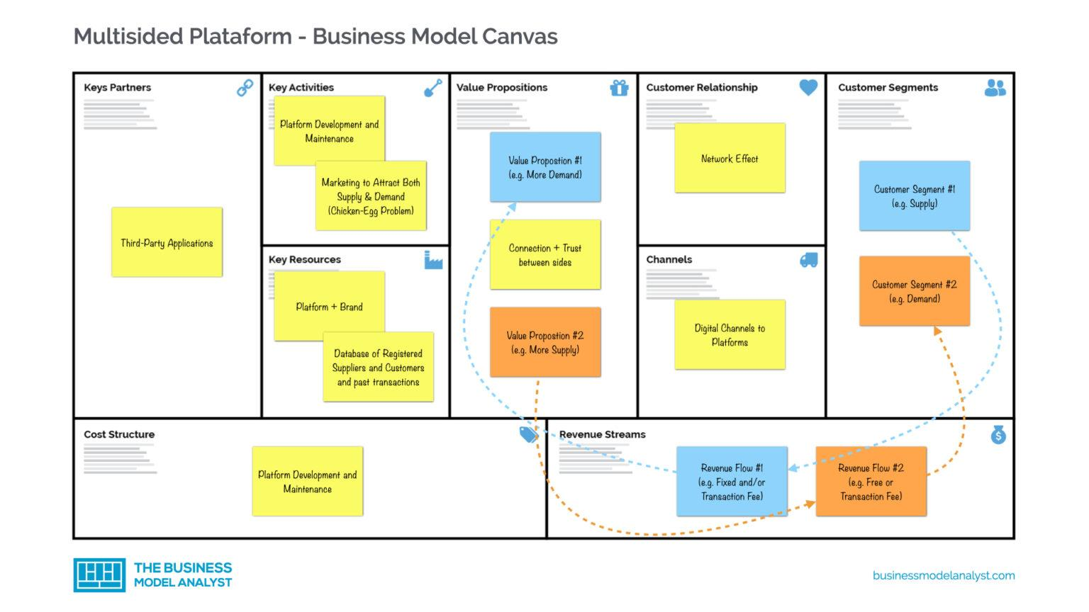
Vzory business modelů - 3. Vícestranné platformy
Koncept business modelu označovaného jako vícestranné platformy znamená službu nebo produkt, který spojuje dvě nebo více skupin účastníků, jež v business modelu hrají zprostředkovatelskou roli.
Hodnotová nabídka konceptu spočívá v tom, že propojení umožňuje a usnadňuje vzájemné vyhledávání a navazování vztahů mezi alespoň dvěma vzájemně propojenými skupinami zákazníků.
Model konceptu se opírá o minimálně dva zákaznické segmenty, přičemž každý z nich má svou vlastní hodnotovou nabídku a související zdroje příjmů. Jednomu či více zákaznickým segmentům může směřovat nabídka buď bezplatná, nebo za nižší ceny, jež jsou dotovány z jiných zákaznických segmentů.

Slide 18
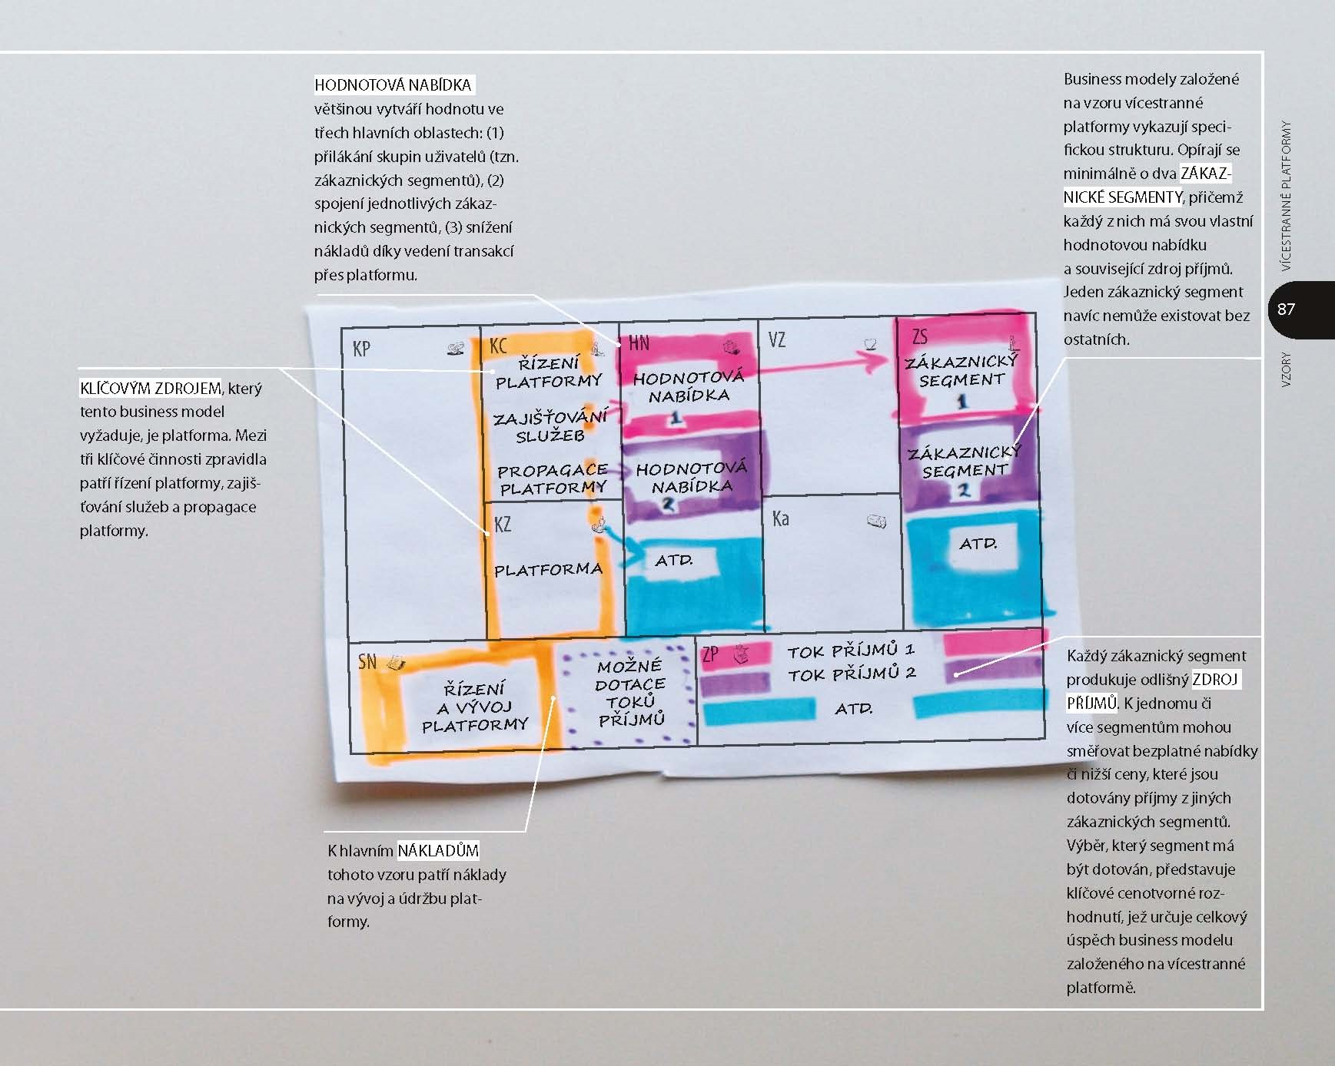
Vzor business modelu - Vícestranné platformy

Slide 19
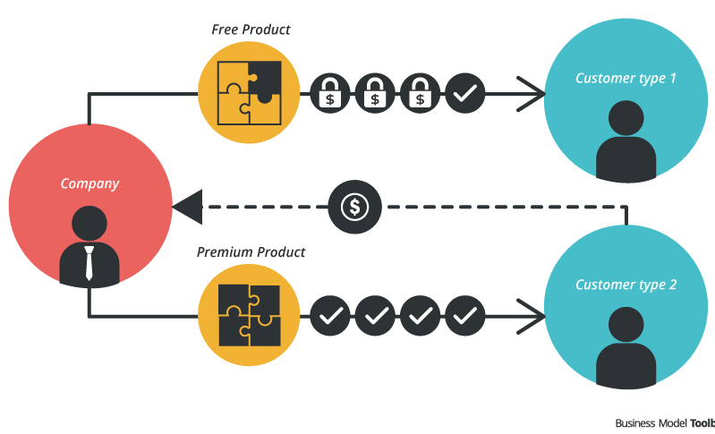
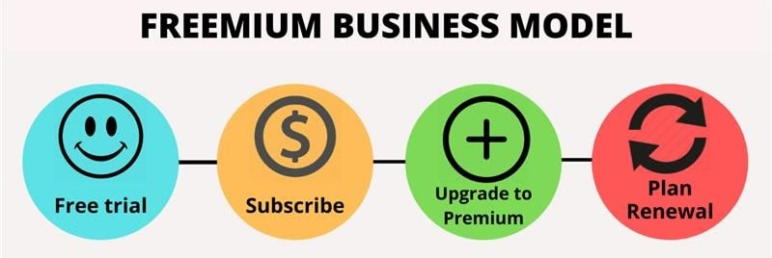
Vzory business modelů - 4. Freemium
Koncept business modelu zdarma spočívá v tom, že alespoň jeden ze segmentů zákazníků využívá nepřetržitě a většinou zdarma produkt nebo službu.
V tomto modelu může alespoň jeden významný zákaznický segment neustále profitovat z levnějších a nejčastěji bezplatných nabídek. Neplatící zákaznický segment je financován jiným zákaznickým segmentem nebo jinou částí business modelu.
Vzory business modelů využívající koncept zdarma se opírají o jinou ekonomickou logiku, všechny ale mají jednu společnou vlastnost, a sice že minimálně jeden zákaznický segment z bezplatné nabídky kontinuálně profituje (čím více zákazníků, vyšší tržní hodnota podniku).

Slide 20
Vzory business modelů - 4. Freemium
Příklady
WhatsApp nebo Skype (technologický průmysl). Společnosti umožňují telefonování a posílání SMS širokému množství zákazníků, kterým poskytují produkty zdarma (telefonování a zprávy).
Platícími uživateli jsou podnikoví (firemní) klienti. Získání velkého podílu na trhu s neplatícími zákazníky umožňuje společnostem získat na trhu pozici lídra, což má v technologickém průmyslu razantní vliv na jejich rozvoj a životaschopnost.
Avšak pokud se bezplatný produkt stane méně atraktivním, podnik může přijít o značný počet zákazníků. Obdržet něco, nejlépe zdarma, je atraktivní hodnotovou nabídkou pro zákazníky.
Při tvorbě business modelu zdarma, aby byl pro podnik rentabilní, se zohledňuje:
  účinná strategie;
  bezplatný produkt, který musí mít vysokou hodnotu, aby vedl k vysoké spokojenosti zákazníků a vyvolal síťový efekt.

Slide 21
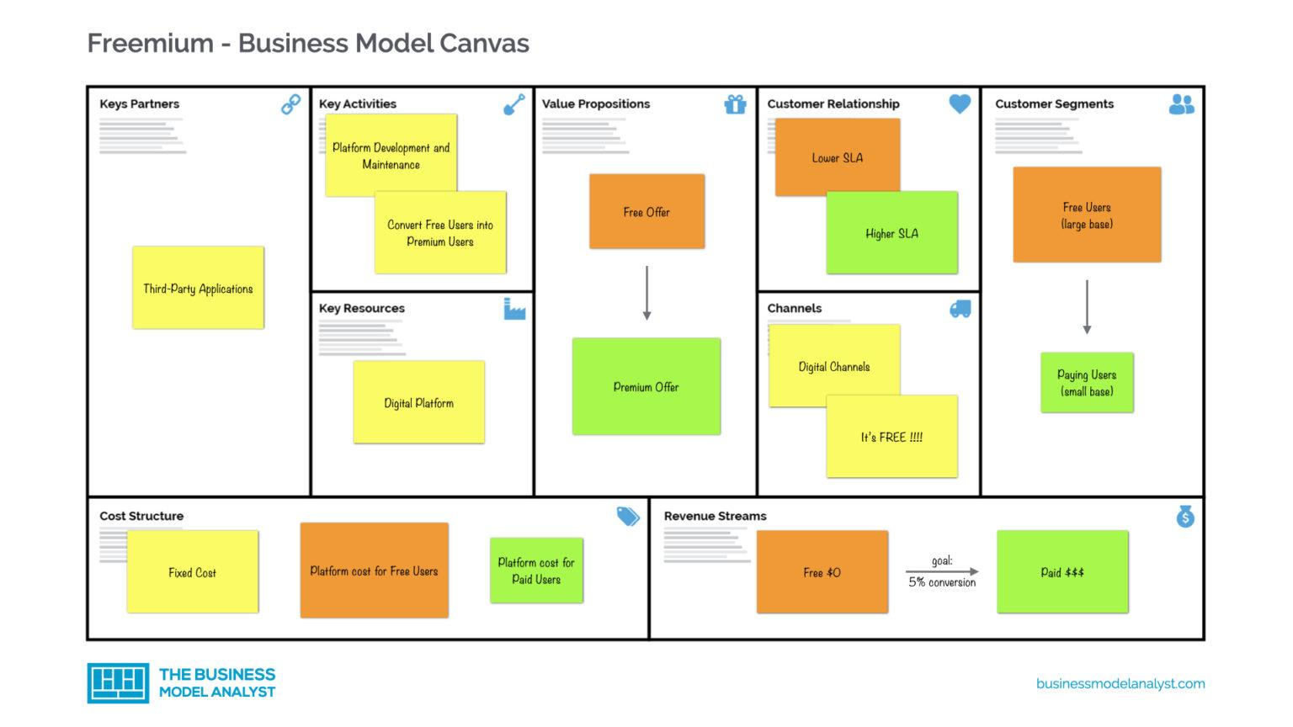
Vzory business modelů - 4. Freemium

Slide 22
Vzory business modelů - 5. Otevřené business modely
Pojem open business model (otevřený obchodní model) definoval Chesbrough (2006), autor knihy Open Business Models, který použil v business modelu výraz „otevřené inovace“.
Otevřené business modely využívající externí zdroje pro inovace nebo externí nástroje pro komercializaci jiných než klíčových inovací.
Jsou používány pojmy jako Open Source , Open Data, Open Cloud, Open Standards, Open Business charakterizující „Open“ ve vztahu k demokratizaci, veřejné dostupnosti, absenci uzamčení, transparentnosti v podnikání a ve státní správě atd.
Většina uvedených spojení pojmů s „Open“ je vnímána jako různé hodnotové nabídky vůči uživatelům, partnerům, vývojářům nebo jiným příjemcům hodnot společnosti.
Ve vztahu k business modelům jsou Chesbroughem (2006) rozlišovány otevřené (nebo kolaborativní) obchodní modely a transparentní obchodní modely.
Otevřený business model plní v podstatě dvě důležité funkce – vytváří hodnotu a zachycuje část této hodnoty jako:
  definování řady činností (od surovin až po konečného zákazníka), jejichž výsledkem je nový výrobek nebo služba, přičemž v průběhu jednotlivých činností se přidává hodnota;
  stanovení jedinečného zdroje, aktiva nebo pozice v rámci této řady činností, v nichž má podnik konkurenční výhodu.

Slide 23
Vzory business modelů - 5. Otevřené business modely
Otevřené business modely umožňují podnikům efektivněji vytvářet i získávat hodnotu pomocí spolupráce s externími partnery, které zařazujeme mezi hlavní zdroje tvorby hodnoty.
Externí partneři se podílejí na vytváření hodnoty tím, že přinášejí mnohem více nápadů, vnášejí do obchodních procesů technologie a své duševní vlastnictví včetně různých externích konceptů jako využitých i nevyužitých aktiv, zdrojů, pozice podniku na trhu, vlastní činnosti podniku, ale i participace na činnostech externích partnerů.
Otevřené business modely mohou využívat inovace:
„zvenčí dovnitř“, kdy podnik aktivně vyhledává nové způsoby spolupráce s dodavateli, zákazníky nebo komplementáři a dalšími partnery, kteří otevírají další směr podniku ve vývoji a obchodních procesech podpořených externími nápady, technologiemi a duševním vlastnictvím; vzor business modelu se orientuje na koupi inovace/inovací; KOUPIT INOVACI
„zevnitř ven“, kdy podnik nabízí formou licence nebo prodeje externím partnerům své nápady, technologie, duševní vlastnictví či aktiva, jež v něm „leží ladem“; vzor business modelu je orientován na prodej inovací. PRODAT INOVACI

Slide 24


Vzory business modelů - 5. Otevřené business modely
Příklady společností otevřeného business modelu:
Vzor zevnitř ven
Muzikál Chicago - opakovaně obnovovaný muzikál Chicago vznikl jako tvůrčí rozšíření hry, která byla napsána před několika desetiletími a jejíž vydání bylo několikrát ukončeno. Různí režiséři ve hře spatřovali skrytou hodnotu a několikrát se ji snažili obnovit za účelem získání ocenění. Pokaždé když bylo představení oživeno, tak na něm participoval jiný režisér. Až v roce 2002 se hra oživila filmovým zpracováním oceněným Oscarem, které proměnilo až dosud nedostatečně využitý interní nápad v úspěšný.
Qualcomm, Inc., výrobce technologie mobilních telefonů. Společnost Qualcomm, Inc., před pár lety zastavila vlastní výrobu mobilních telefonů. V současnosti však jejich produkty vyrábějí jiní a Qualcomm, Inc., vyrábí pouze čipy a prodává licence na své technologie. Každý mobilní telefon, který využívá jejich technologie, prodává zákazník společnosti Qualcomm, Inc., nikoli společnost sama.

Slide 25
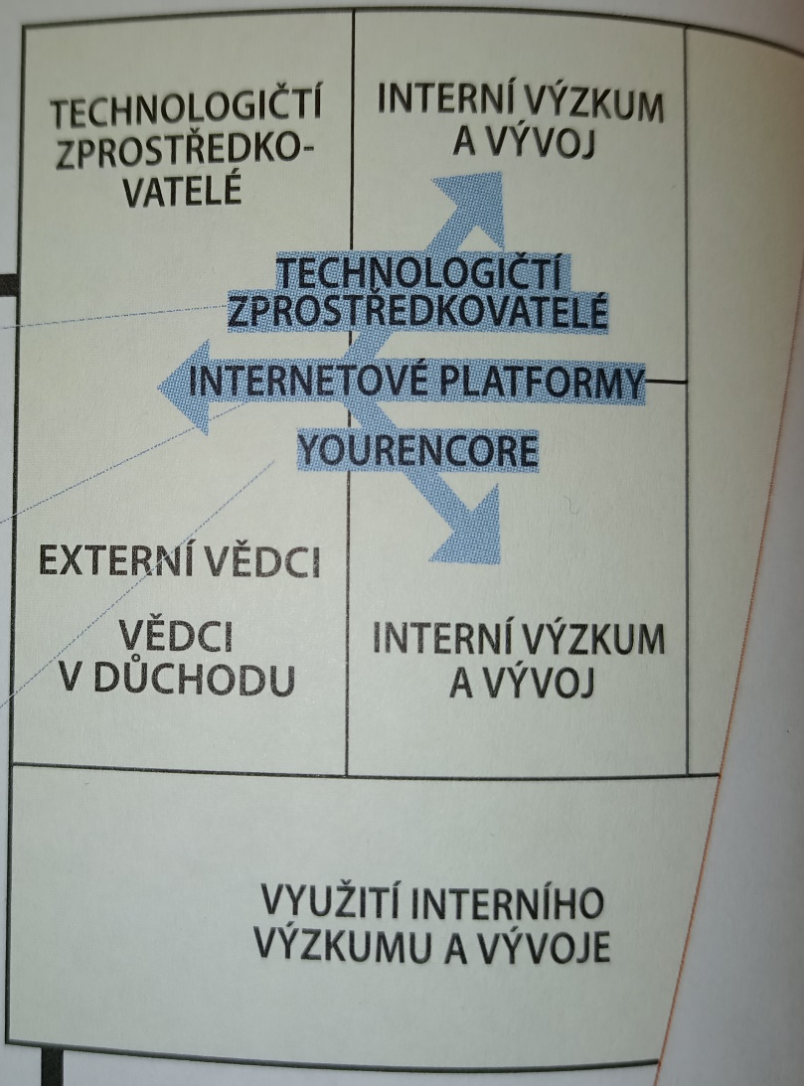
Vzory business modelů - 5. Otevřené business modely
Příklady společností otevřeného business modelu:
Vzor zvenčí dovnitř
Sanofi Genzyme si licencuje technologie zvenčí a pak je vyvíjí ve vlastní režii. Společnost tyto externí nápady proměnila v řadu nových terapií, které přinášejí důležité léky na dříve neléčitelné vzácné choroby. Společnost dosáhla působivých finančních výsledků v odvětví, v němž je obtížné dosahovat zisku.
Obecně mezi základní vzory otevřených business modelů můžeme zařadit odvětví: maloobchodního prodeje, módy, zábavy, informačních technologií nebo i chemického průmyslu.
Procter & Gamble
Vzor zvenčí dovnitř
Technologičtí zprostředkovatelé jsou vědci z obchodních jednotek firmy a budují vztahy s výzkumnými pracovníky (univerzity+firmy)
Platformy – propojení s odborníky z celého světa (prezentovat, vědci získávají odměny.

Slide 26
SUMARIZACE-SHRNUTÍ | Unbundling business modelů | Dlouhý chvost | Vícestranné platformy | Business model ZDARMA | Otevřené business modely
KONTEXT (DŘÍVE) | Integrovaný model kombinuje řízení infrastruktury, inovaci produktů a vztahy se zákazníky „pod jednou střechou“. | Hodnotová nabídka se zaměřuje pouze na nejvýnosnější klienty. | Jedna hodnotová nabídka je zacílena na jeden zákaznický segment. | Hodnotová nabídka s vysokou hodnotou a vysokými náklad je zaměřena pouze na platící zákazníky. | Zdroje výzkumu a vývoje a klíčové činnosti jsou rozděleny: - Nápady jsou vytvářeny buď „uvnitř“ firmy nebo jsou výsledky využívány pouze „uvnitř“ firmy.
PROBLÉM | Náklady jsou příliš vysoké. V jediném subjektu se spojuje několik neslučitelných organizačních kultur, což vede k nežádoucím kompromisům. | Cílení na méně výnosné segmenty se specifickými hodnotovými nabídkami je příliš nákladné. | Firmě se nedaří získávat zákazníky, kteří mají zájem o přístup k základně stávajících zákazníků (např. vývojáři her, kteří chtějí oslovit uživatele konzolí) | Vysoká cena zákazníky odrazuje. | Výzkum a vývoj je nákladný nebo klesá produktivita.
ŘEŠENÍ (POTOM) | Firma je rozdělena do tří samostatných komplementárních modelů, které se zaměřují: Řízení infrastruktury Inovací produktů Vztahy se zákazníky | Nová či další hodnotová nabídka je namířena na velké množství historicky méně výnosných nikových zákaznických segmentů, které jsou však v souhrnu výnosné. | Firma přidává hodnotovou nabídku v podobě přístupu ke stávajícímu zákaznickému segmentu firmy. | Různé segmenty s různými zdroji příjmů dostávají několik hodnotových nabídek, přičemž jedna z nich je bezplatná (nebo velmi levná). | Firma využívá interní zdroje výzkumu a vývoje prostřednictvím externích partnerů. Výsledky výzkumu transformuje na hodnotovou nabídku.
ZDŮVODNĚNÍ | Kvalitnější IT a manažerské nástroje umožňují oddělit a koordinovat různé business modely s nižšími náklady, a tak eliminují nežádoucí kompromisy. | Kvalitnější řízení IT a provozu umožňuje s nízkými náklady poskytovat hodnotové nabídky individuálně uzpůsobené velkému počtu nových zákazníků. | Google Herní konzole (Nintendo, Sony, Microsoft) Apple (iPod, iTunes, iPhone) | Neplatící zákaznické segmenty jsou dotovány platícími zákazníky, cílem je přilákat co nejvíce uživatelů. | Výzkum a vývoj externích zdrojů může být méně nákladný a navíc může zkrátit čas nutný k uvedení produktu na trh. Nevyužité inovace mohou firmě díky prodeji přinést větší zisk.
PŘÍKLADY | Soukromé bankovnictví Mobilní operátoři | Nakladatelský průmysl LEGO |  | Reklama a noviny Metro Flickr Skype Gillette | GlaxoSmithKline Procter Procter&Gamble
Shrnutí

Slide 27
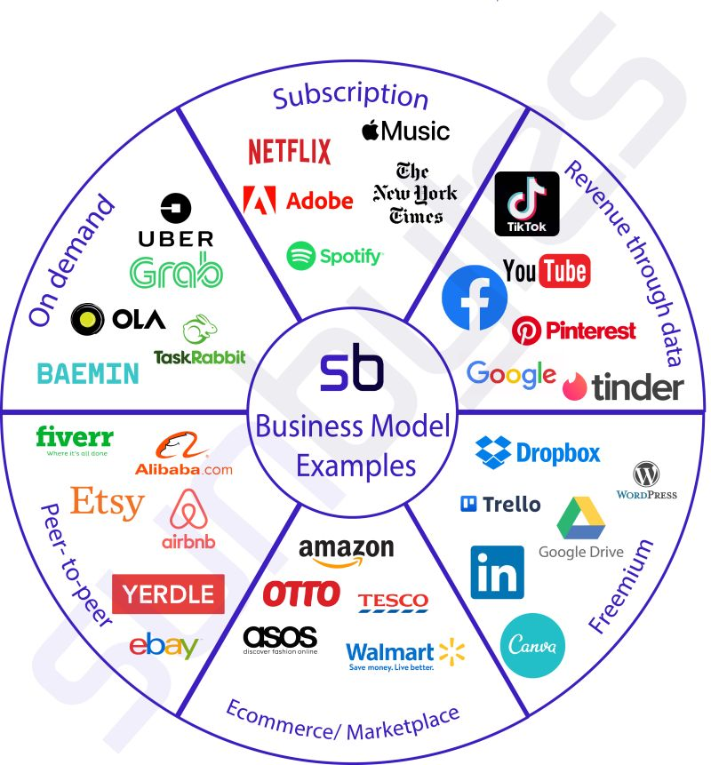
Shrnutí – další typologie
On demand
Subscription
Peer-to-peer
E-commerce
Freemium
Data mining

Slide 28
Shrnutí (Blok 1)
Představené typologie a vzory business modelů poskytují základní rámec pro identifikaci nabízené hodnoty a generování příjmů z daných segmentů.
Existující vzory a typologie slouží jako vzory pro různé podnikatelské entity (začínající i existující).
Modifikace a změny (inovace) v business modelech jsou žádoucí, např. dle unbudlingu lze rozdělit složky, které nabízí přidanou hodnotu vyšší (na ty se zaměřit).
Uvedené typologie nejsou kompletní, ale ukázkové, např. Gasmann a kol.(2021) identifikovali 55 vzorů (55 BMI Pattern Cards https://bmilab.com/)

Slide 29
Shrnutí (Blok 1)
V business modelu jsou čtyři prioritní oblasti:
Zákazníci – podniky by měly znát, které segmenty zákazníků jsou relevantní a především kdo jsou jejich zákazníci.
Hodnotová nabídka – popisuje, co se nabízí cílovým zákazníkům k uspokojení jejich potřeb, a zahrnuje všechny produkty nebo služby podniků, které jsou pro ně hodnotné.
Hodnotový řetězec – jak podniky vyrábějí zboží a služby. Aby byly podniky schopny poskytovat hodnotovou nabídku, musí provádět určité podnikatelské činnosti a procesy včetně jejich koordinace.
Zdroje příjmů – vysvětluje, proč je business model fi nančně životaschopný. Popisuje, jakým způsobem je hodnota získávána, a zahrnuje aspekty, jako je struktura náklady a toky příjmů.

Slide 30
Struktura Blok 2 – Osobní business model
Představení osobního business modelu
Struktura osobního business modelu
Využití osobního business modelu
Příklady osobního business modelu

Slide 31
Cílem Bloku 2 je…
Získat znalosti pro modelování a tvorbu osobního business modelu.
Pochopení vašich znalostí, dovedností, zájmů a předností vaší osobnosti vám může pomoci ve vašem budoucím profesním i osobním životě.
Rozšíření logiky business modelování o aspekt zaměření se na konkrétní pracovní pozici nebo konkrétní podnikatelskou aktivitu.

Slide 32
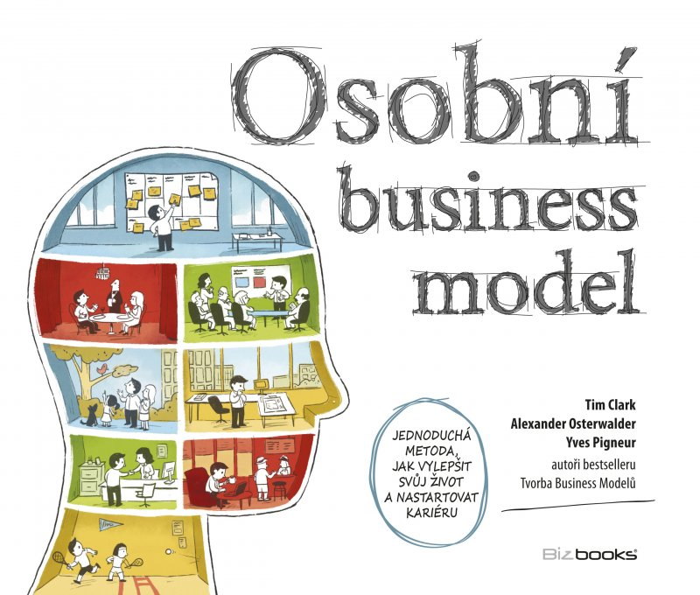
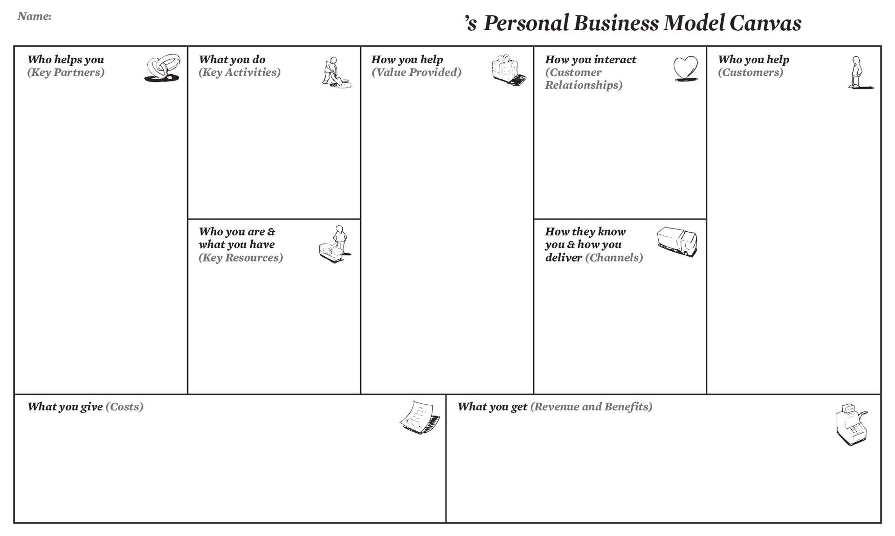
Vymezení osobního business modelu
Jaká je odlišnost od klasického canvasu?
V osobním business modelu jste klíčovým zdrojem VY: vaše zájmy, dovednosti a schopnosti, osobnost a aktivita, kterou vlastníte nebo řídíte. (Ve firmě jsou za klíčové zdroje např. zahrnuti ostatní zaměstnanci.)
V osobním business modelu hrají roli těžko vyčíslitelné „měkké“ náklady (například stress) a „měkké“ přínosy (například uspokojení). (Ve firemních modelech se obvykle kalkuluje s finančními náklady a přínosy.)

Slide 33
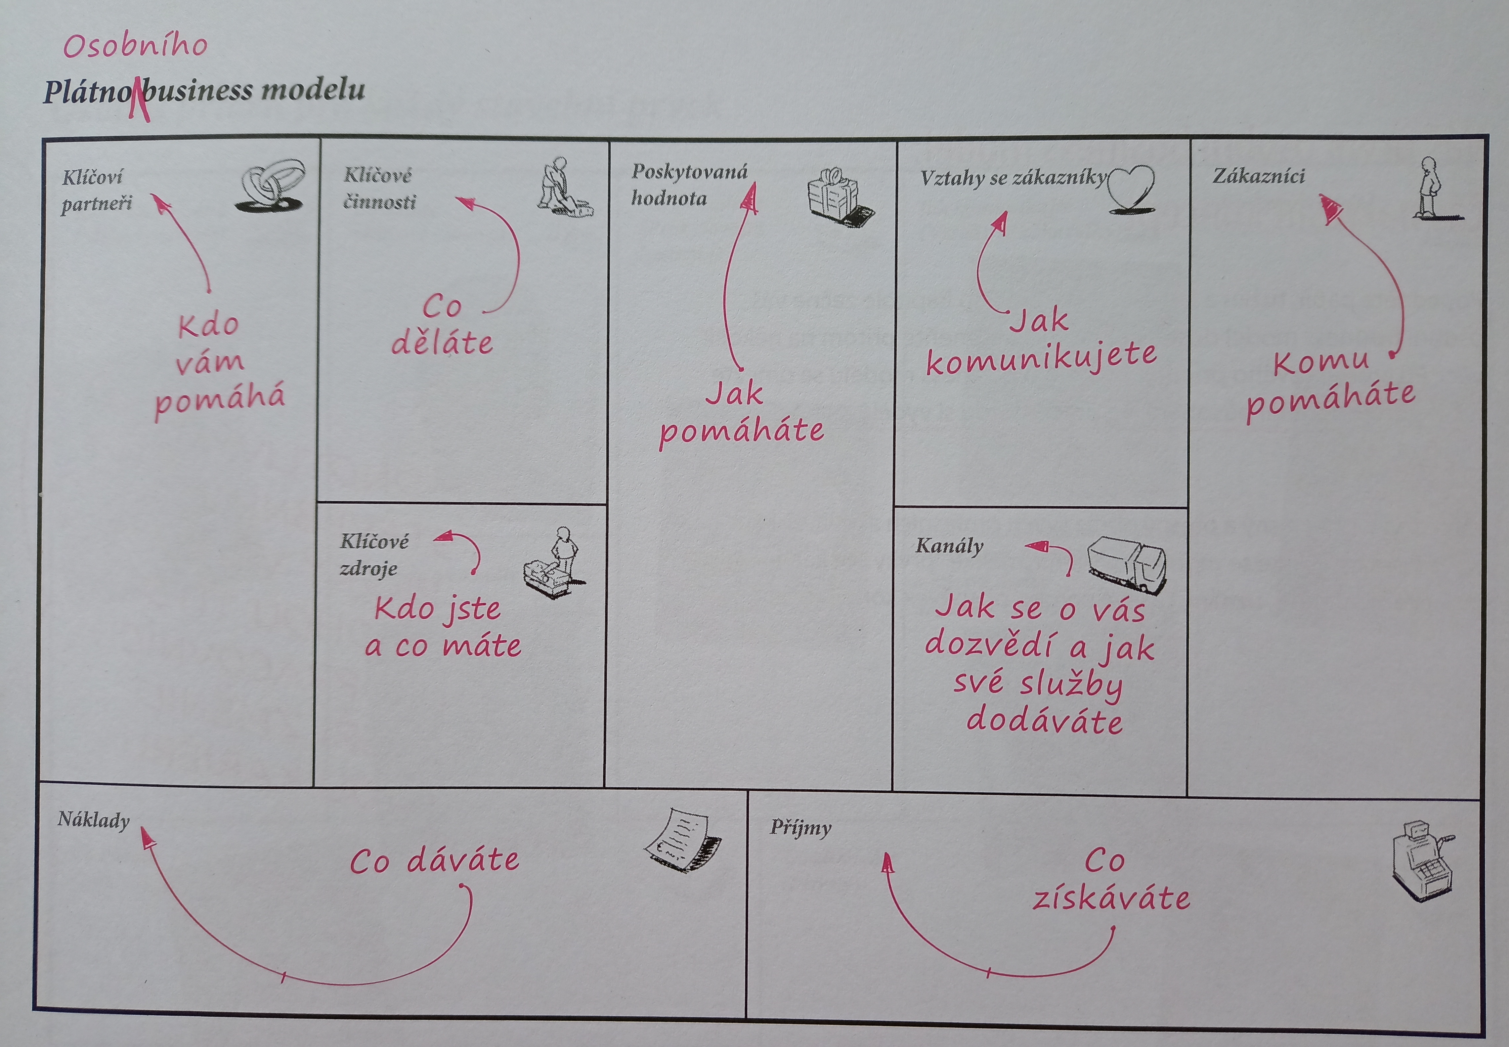
Vymezení osobního business modelu
Kdo jste/co máte (klíčové zdroje)
Co děláte (klíčové činnosti)
Komu pomáháte (zákazníci)
Jak pomáhám (nabízená hodnota)
Jak se o vás dozvědí/Jak dodáváte své služby (marketingové kanály)
Jak jednáte a komunikujete (vztahy se zákazníky)
Kdo Vám pomáhá (klíčoví partneři)
Co získáte (zdroje příjmů)
Co dáváte (náklady)
Zdroj: Clark et al. (Osobní business model, s. 53)

Slide 34
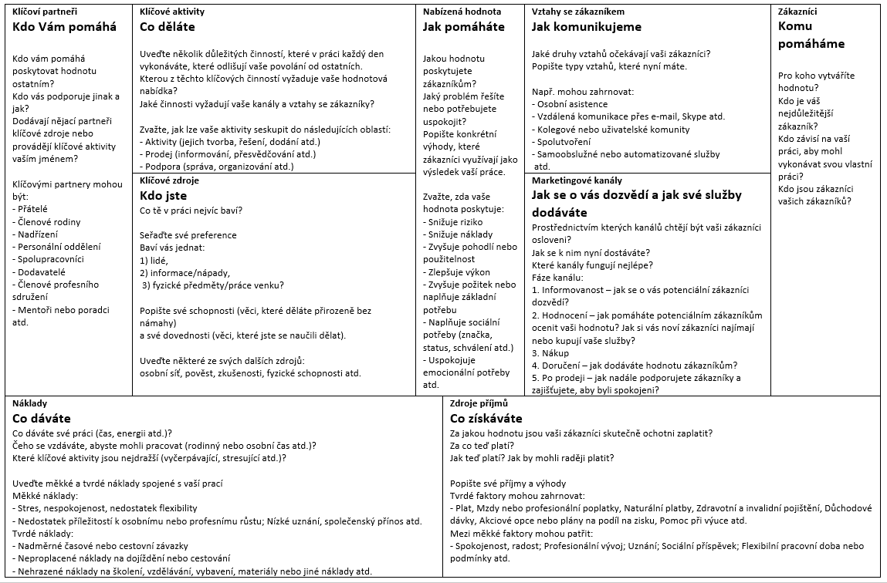




Vymezení osobního business modelu

Slide 35
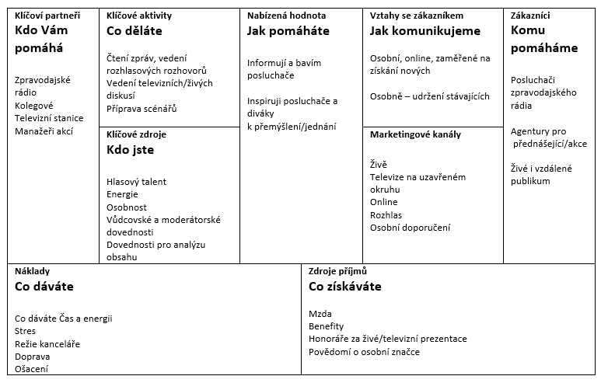

Příklad osobního business modelu
Příklad osobního business modelu rozhlasového moderátora

Slide 36
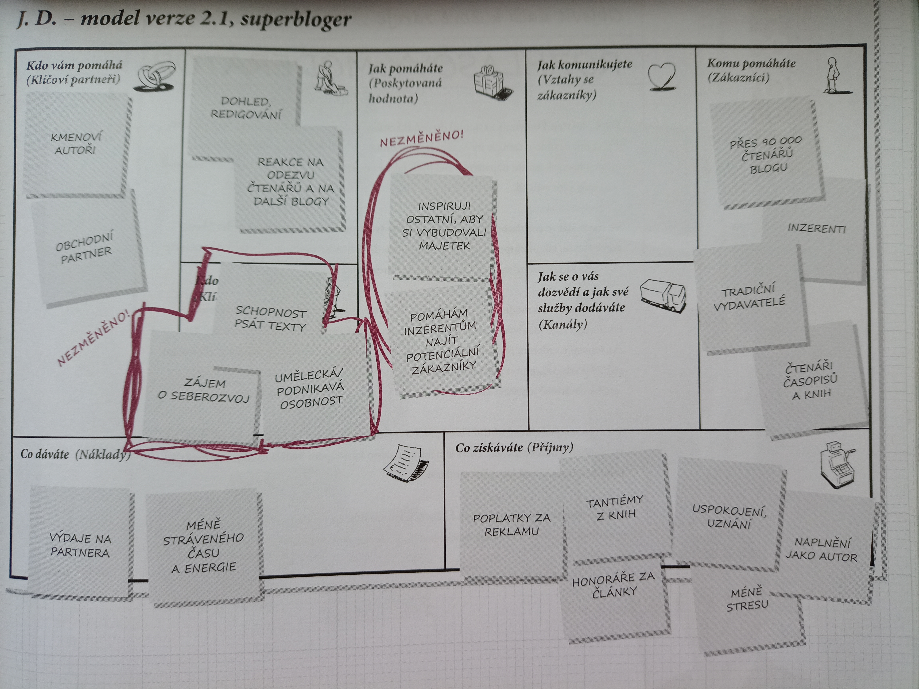
Příklady osobního business modelu
Příklad osobního business modelu – J.D.Roth (blogger). Jeho byznys s prodejem pap. krabic zkrachoval, založil si blog o osobních financích
(Get Rich Slowly) https://www.getrichslowly.org/

Slide 37
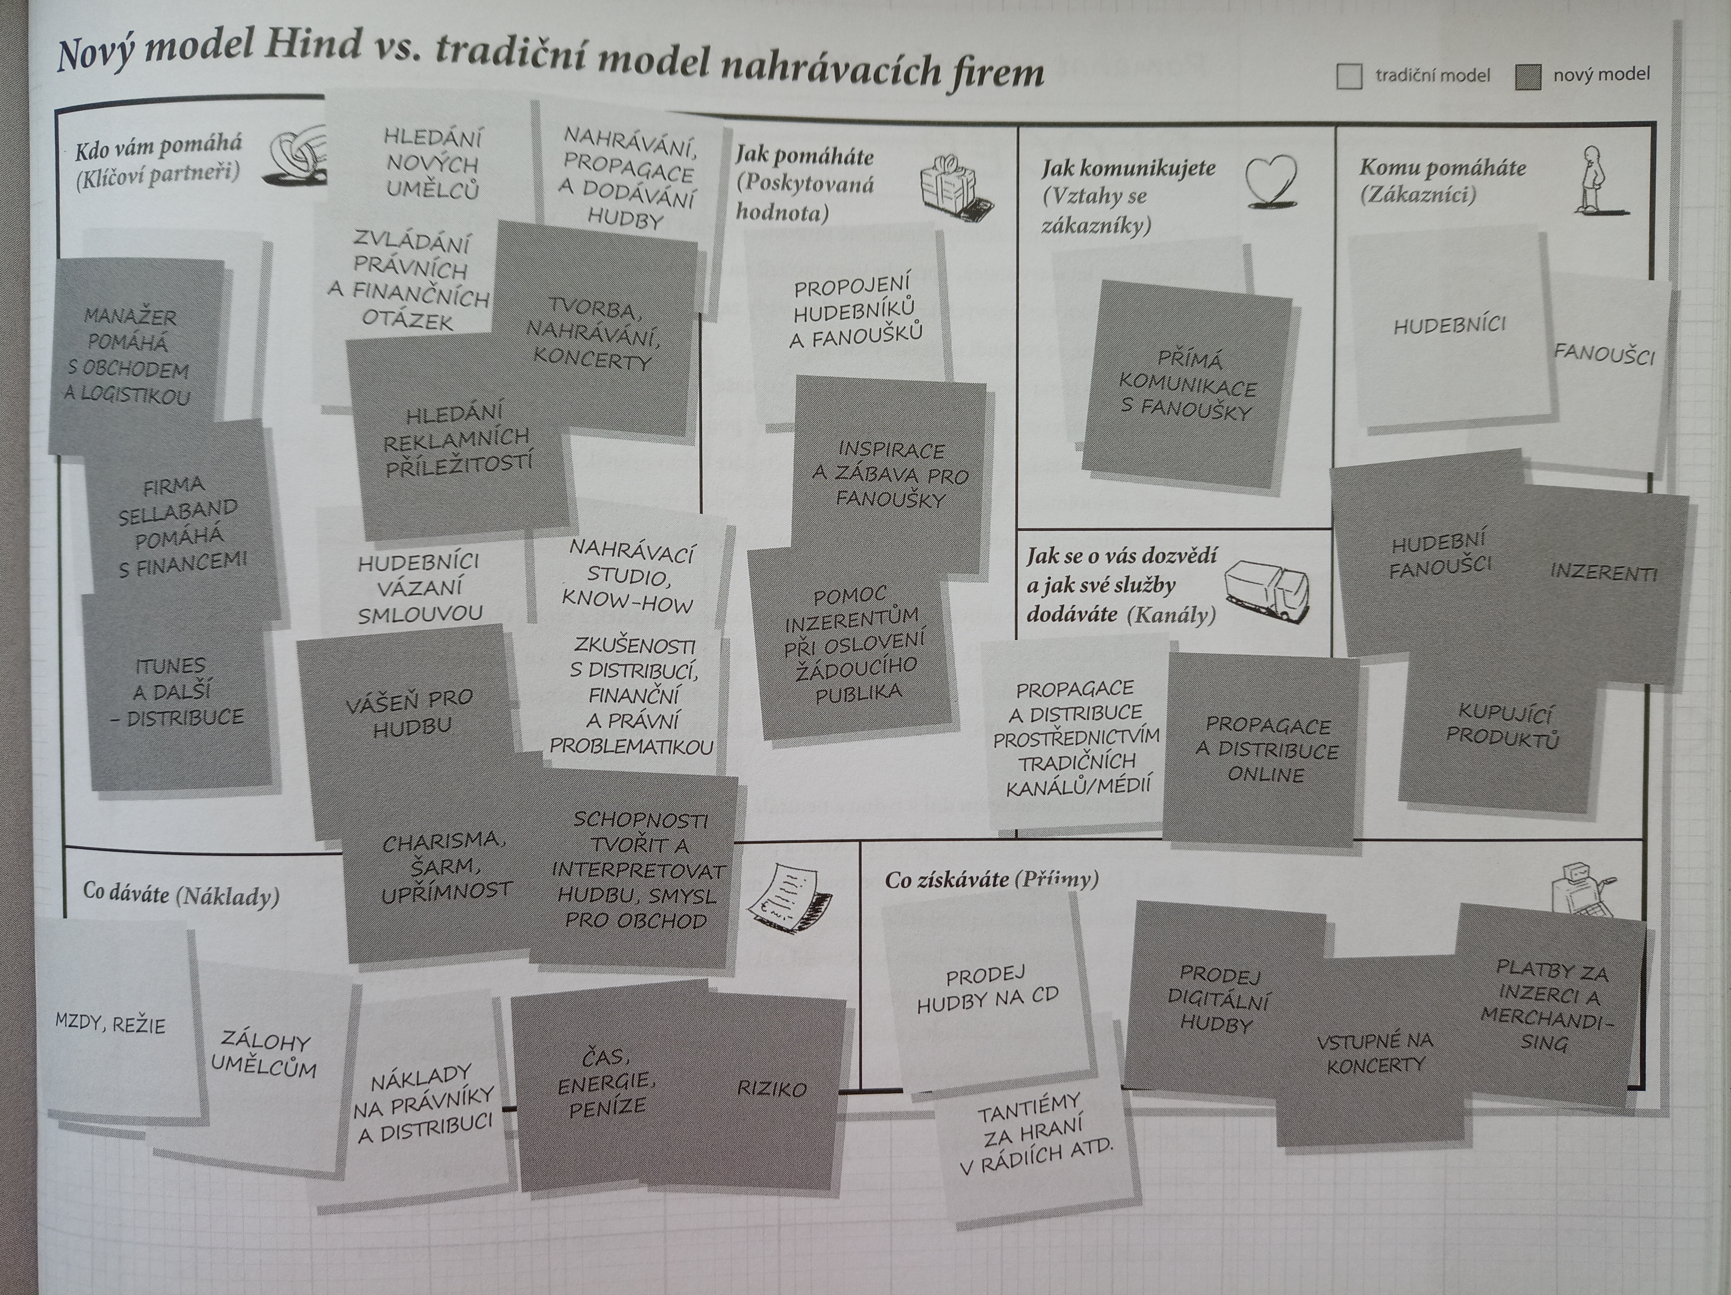
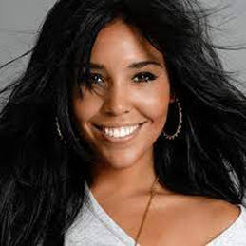
Příklady osobního business modelu
Příklad osobního business modelu – hudebnice HIND
(vlastní značka
B-Hind, v 17 letech získala smlouvu s BMG)

Slide 38
Shrnutí (Blok 2)
Osobní business model je spojen s vaší osobností a vhodnými schopnostmi, dovednostmi, znalostmi a zájmy pro danou aktivitu podnikatelskou/pracovní apod.
Pro identifikaci změny (pracovního místa, kariéry) je vhodné vytvořit stávající osobní business model a podrobit jej hlubšímu přezkumu – co a jak opravdu chcete změnit a kam se chcete posunout (vytvořit si svůj dream job je žádoucí, než si jej najít).
Osobní business model se tedy skládá z ekvivalentů klasického canvasu:
  Kdo jste/co máte (klíčové zdroje)
  Co děláte (klíčové činnosti)
  Komu pomáháte (zákazníci)
  Jak pomáhám (nabízená hodnota)
  Jak se o vás dozvědí/Jak dodáváte své služby (marketingové kanály)
  Jak jednáte a komunikujete (vztahy se zákazníky)
  Kdo Vám pomáhá (klíčoví partneři)
  Co získáte (zdroje příjmů)
  Co dáváte (náklady)

Slide 39
Struktura Blok 3 – BM v kontextu prosředí
Představení jednotlivých faktorů ovlivňující podobu, změnu a inovaci
business modelu:
Makroekonomické síly
Trendy (prognózy)
Sektorové síly
Tržní síly

Slide 40
Cílem Bloku 3 je…
Získat znalosti pro pochopení provázanosti okolního prostředí, makroekonomických sil, trendů a tržních sil, které mají vliv na tvorbu či inovaci business modelu konkrétní firmy.
Vymezit vztah business modelu a kontextu prostředí se zaměřením na pochopení vlivu externích tržních sil a souvislostí s inovativností a průběžnou evaluací elementů business modelů.
Pochopit propojení vlivu externího prostředí na konkrétní business model, jeho možnosti změn a inovací s cílem vytvořit velmi silný nástroj pro flexibilitu a adaptabilitu v podnikatelském prostředí.

Slide 41
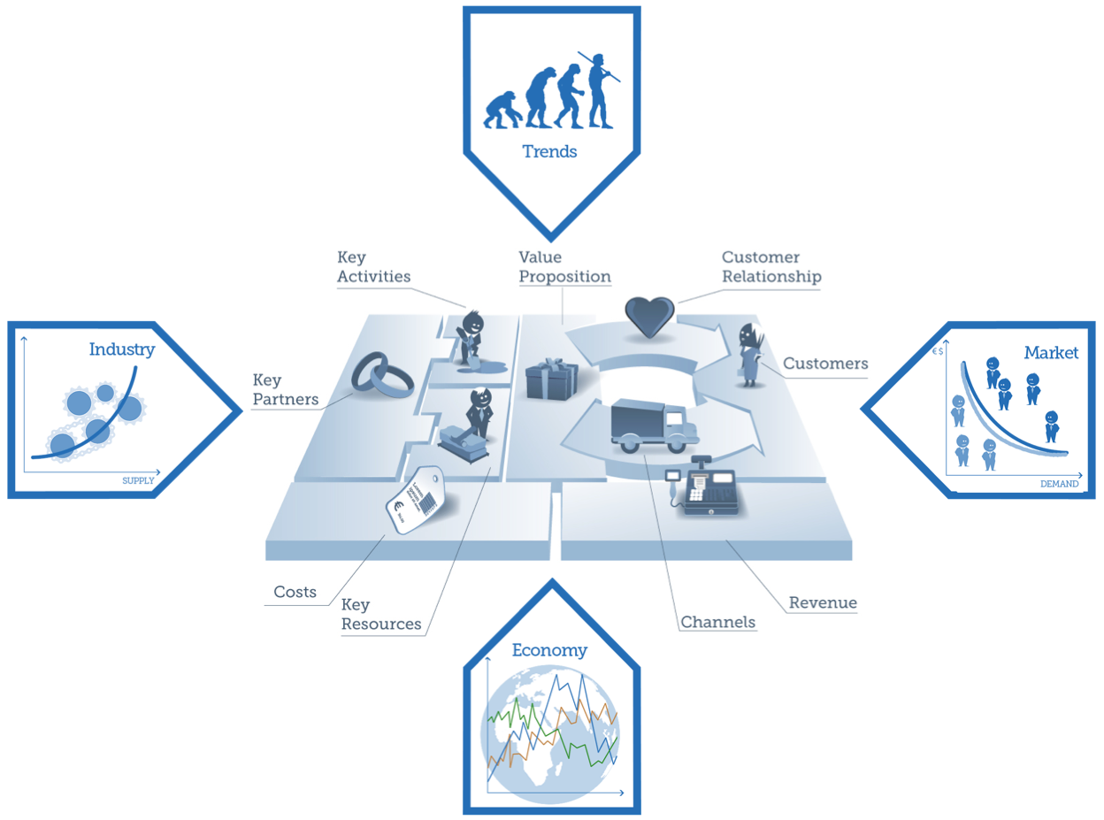
(NE)izolovanost podnikatelské entity
Žádná entita nemůže fungovat izolovaně (prozatím), vždy vznikají vazby mezi řadou stakeholderů, a proto je nutné zasadit business model do kontextu okolního prostředí.
Gassmann a kol. (2014) uvádí, že mezinárodní korporace investují méně než 10 % svých investičních prostředků na inovace v oblasti rozvoje business modelů. MSP utrácejí ještě méně a většina z nich zanedbává inovaci business modelu!!!

Slide 42
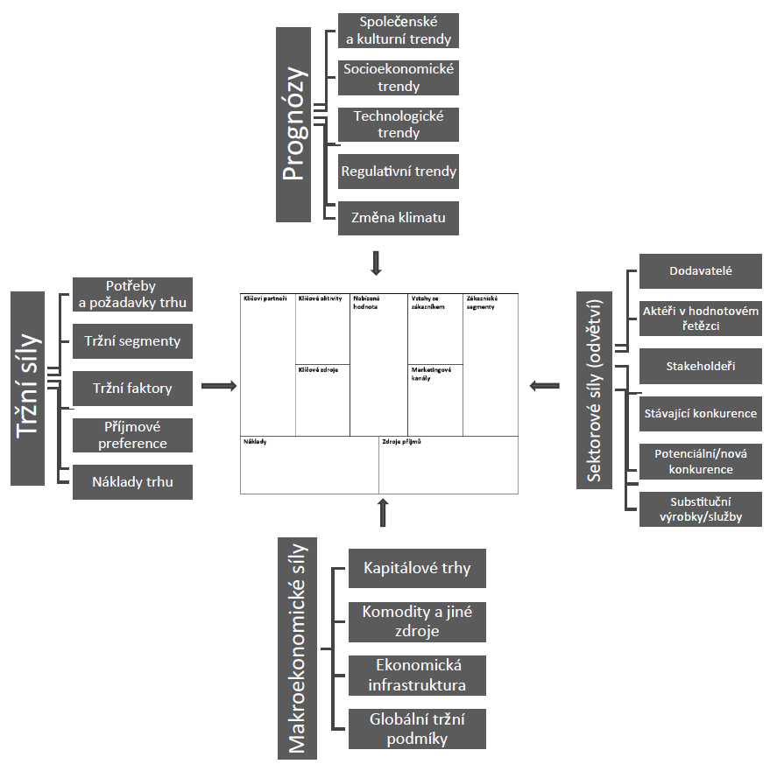
(NE)izolovanost podnikatelské entity
Které vlivy jsou v současnosti významné?
Uveďte příklady…

Slide 43
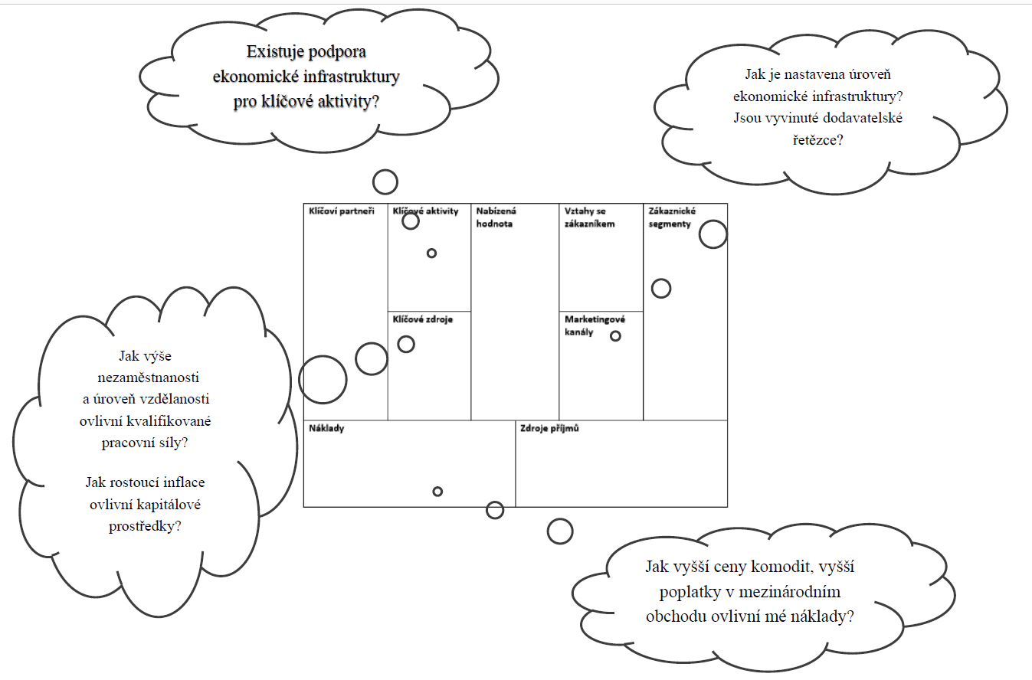
Makroekonomické vlivy
Makro-faktory mohou být:
Pozitivní
Neutrální (má potenciál vyvolat jak pozitivní i negativní, např. obchodní embargo…)
Negativní

Slide 44
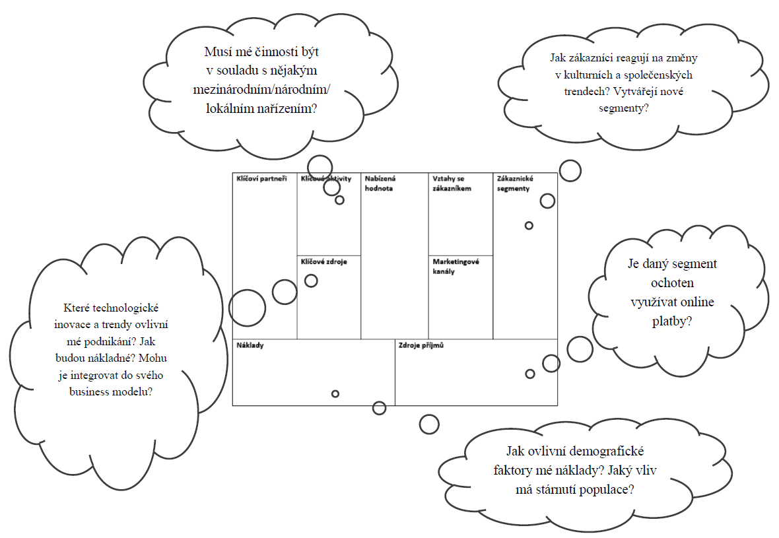
Hlavní trendy
Trendy jsou zdrojem prognóz.
Řadíme zde technologické, regulatorní, socioekonomické, společenské a kulturní trendy.

Slide 45
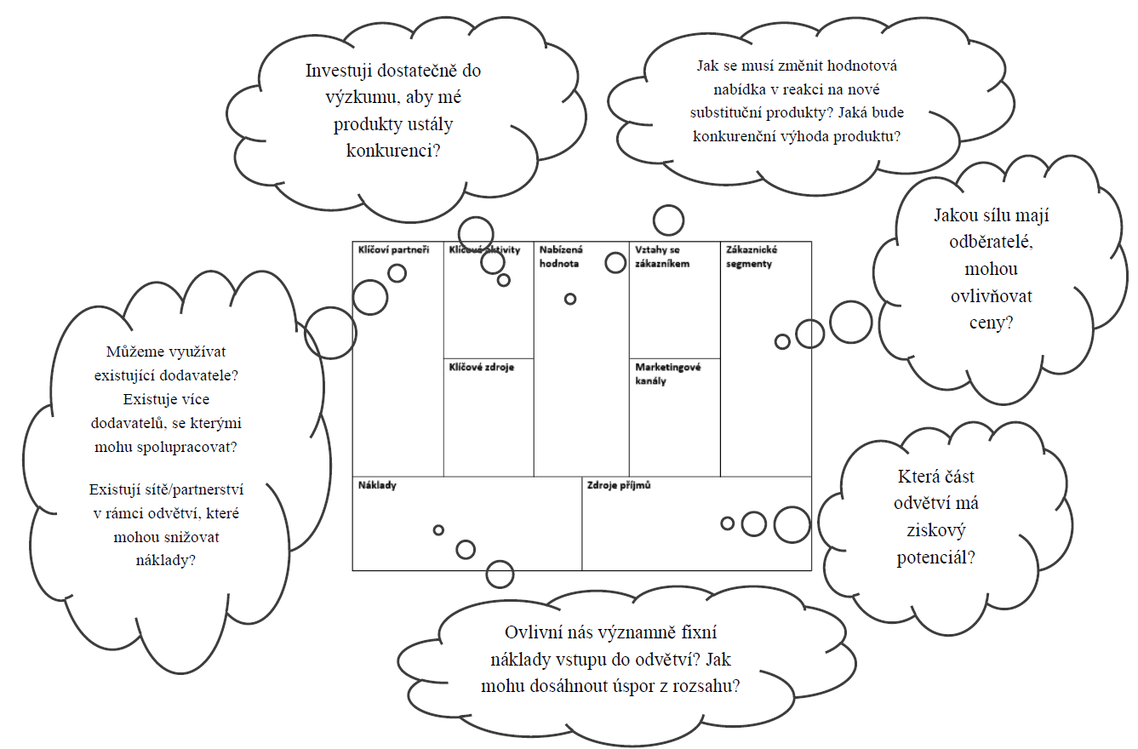
Sektorové síly
Sektorové síly značí pnutí
v rámci určitého odvětví.
Orientace je zde na kupující, konkurenty, příchozí firmy, substituční výrobky nebo služby, dodavatele a jiné zainteresované strany v hodnotovém řetězci.
Vychází se z „červeného oceánu“, kde probíhají tvrdé tržní boje.
Možností je také si vytvořit svůj vlastní „modrý oceán“
s vlastním trhem.
Porterova analýza konkurenčních sil je vhodný nástroj.

Slide 46
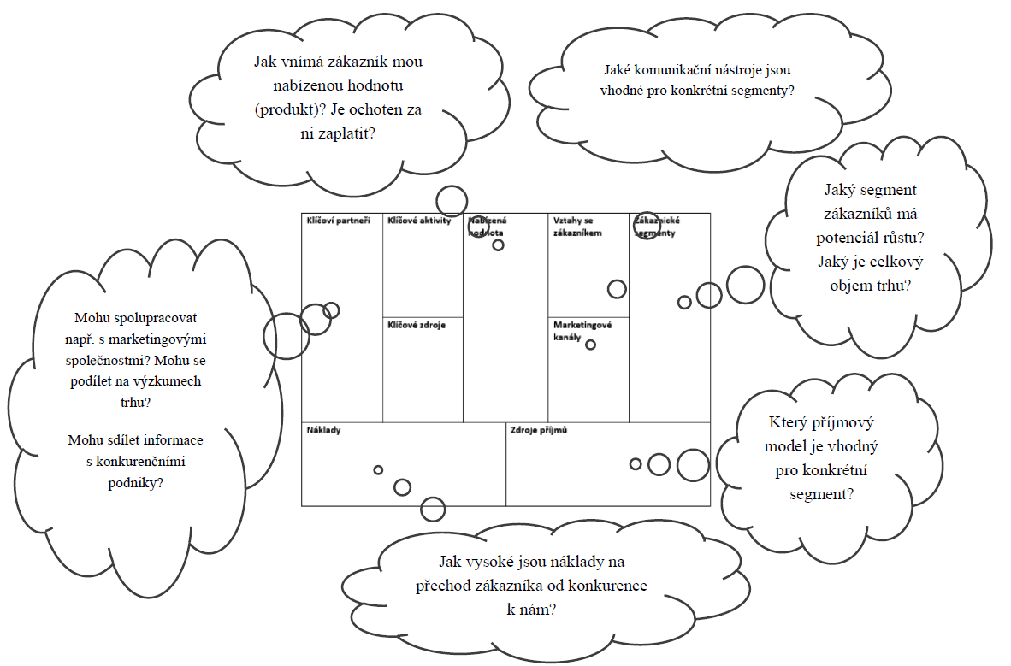
Tržní síly
Tržní síly spadají do analýzy trhu, která určuje tržní faktory a segmenty, požadavky a potřeby trhu, případně náklady na přechod zákazníků ke konkurenci.
Také určují příjmovou atraktivitu a potenciál příjmů s cenotvorbou.
Zásadní je dynamika trhu, celkový objem trhu a potencionální hodnota včetně segmentů zákazníků a jejich vzorců nákupního chování.

Slide 47
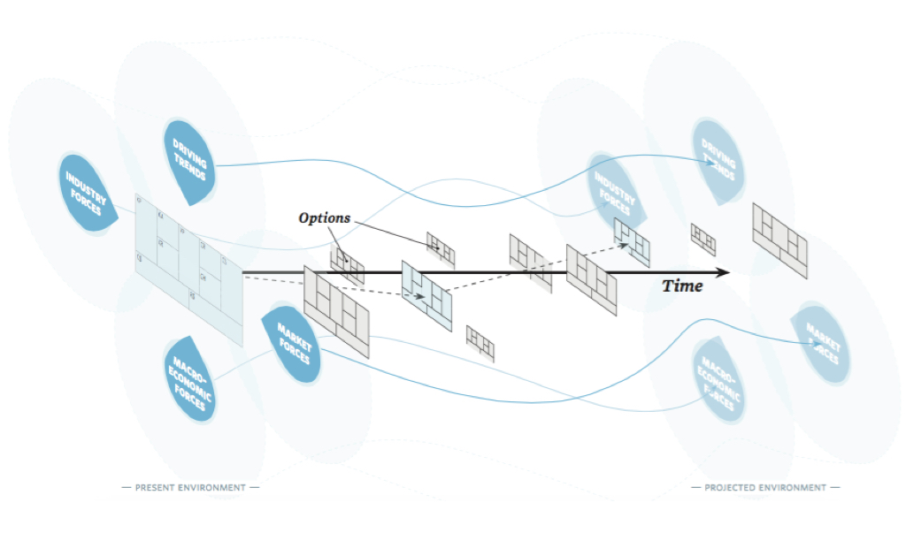
Shrnutí (Blok 3)
Business model je nutné pravidelně dle měnících se podmínek inovovat – a to buďto přizpůsobením (adaptabtilitiou) nebo vytvořit své vlastní podmínky pro trh a zohlednit trendy, makroekonomické síly, sektorové síly a tržní síly.
Znalosti k inovaci business modelu mohou přispět k nové logice příjmového modelu a objevit nové segmenty či svůj vlastní „blue ocean“ nebo využít svého postavení v „red ocean“.

Slide 48
Struktura Blok 4 – Vztah mezi strategií a BM
Dva přístupy pohledu na souvislost strategie firmy a business modelu.
Modrý versus rudý oceán
Hodnotová inovace
Příklady

Slide 49
Cílem Bloku 4 je…
Získat odpovědi na otázky…
Jak propojit strategické myšlení a dlouhodobé vize do podoby konkrétní strategie?
Bude nejdříve iniciativa v provedení potřebných analýz (odvětví, trhů, konkurence, zákazníků) nebo provedení analýzy možností našeho business modelu (vnitřní faktory a vstupy, které mohu použít)?
A jak tedy formulujeme strategii?

Slide 50
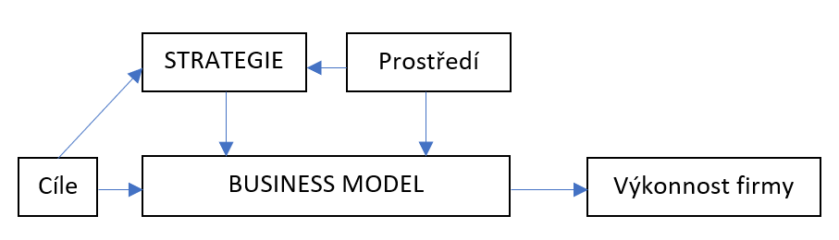
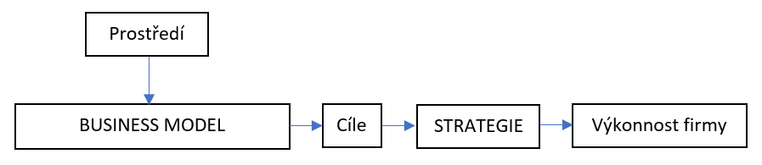




Strategie a provázanost s business modelem
V rámci business modelu firmy je základním určujícím faktorem výkonnosti firmy soubor činností, které společnost vykonává k budování, vytváření a poskytování monetizovaných výhod zákazníkům.
Business model je tedy ovlivněn cíli, strategií a prostředím.
Business model společnosti tedy popisuje, jak společnost řídí své podnikání, zatímco její strategie je o tom, co dělá – při řízení svého podnikání – aby společnost vyhrála proti svým konkurentům.
Poznatkem je zjištění, že když má společnost strategii, tak ta se odráží v business modelu a také má dosah do oblasti měřitelnosti v podobě výkonnostních ukazatelů.
Je ale zásadní, zda firma chápe business model jako určitý nástroj pro realizaci a fungování firmy, nebo jej chápe jako primární zdroj, tzn., že nejdůležitější je úvaha o nabízené hodnotě, jak jsme schopni ji tvořit, jaké náklady k tomu budeme potřebovat (včetně aktivit, činností, partnerů) a tomu přizpůsobuje pak strategii.
Průlomovým myšlením je tedy neintegrovat strategii do business modelu, ale business model je zdrojem pro tvorbu strategie.
Jedná se o převrácený význam, který může být mnohem flexibilnější, než je tradiční pojetí formování strategie.

Slide 51
Strategie a provázanost s business modelem
Jak lze tedy vytvořit nový tržní prostor bez konkurenčního boje (modrý oceán)?
Řešení může být HODNOTOVÁ INOVACE - jedná se o zvyšování hodnoty pro zákazníka (blok business modelu – nabízená hodnota), možností je spousta…, ale jedná se o nové výhody, služby apod.
Myšlení se koncentruje na tvorbu diferenciace (nabízená hodnota) a nízkých nákladů (klíčové zdroje a aktivity).
Společnosti musí budovat svou strategii modrého oceánu v daném logickém pořadí:
  1. Užitek pro kupujícího – je ve vašem byznys nápadu výjimečná užitečnost pro kupujícího?
  2. Cena – je vaše cena snadno dostupná pro masu kupujících?
  3. Náklady – můžete dosáhnout svých nákladů a zisku za vaši cenu?
  4. Přijetí – jaké jsou překážky spojené s přijetím volby a při realizaci vašeho podnikatelského nápadu? Můžete jim předcházet?
  5. Komerčně životaschopný nápad modrého oceánu.

Slide 52
Strategie a provázanost s business modelem
Jaké jsou kroky k implementaci strategie modrého oceánu? Kim a Mauborgne (2021, blueoceanstrategy.com ) navrhují pětistupňový proces pro společnost, která se snaží přejít ke strategii modrého oceánu:
Prvním krokem je začít, což umožní vybrat a zahájit činnosti a vaši iniciativu v oblasti přemýšlení nad modrým oceánem. Vystoupení z komfortní zóny a vůle chtít něco změnit a vytvořit.
Pochopit, kde se nyní nacházíte. Zde je nutné probudit podnikatele, management a ostatní ke stanovení současného stavu společnosti a situace v odvětví.
Představit si, kde byste mohli být. Identifikujete konkrétní problémová místa a konkrétní hodnoty pro kupujícího. Pomáhá vám odtrhnout se od příliš úzkého chápání a pohledu na současný konkrétní trhu. Důležité je popustit tuto komfortní zónu a prozkoumat poptávku mimo chápání současného odvětví.
Zjistit, jak se tam dostanete. Krok vám ukáže, jak vytvořit komerčně působivý nový tržní prostor s předdefinováním strategie nového prostředí. Důraz je zde kladen na systematický přístup k úpravě hranic daného trhu (jeho krajních možností).
Udělej svůj tah. Poslední krok vede k rozhodnutí o tom, jakým směrem se v modrém oceánu budete ubírat, což upevní nadšení a loajalitu pro dané budoucí kroky. Pro konkrétní realizaci se např. využívá strategický Canvas pro každý potencionální modrý oceán.

Slide 53
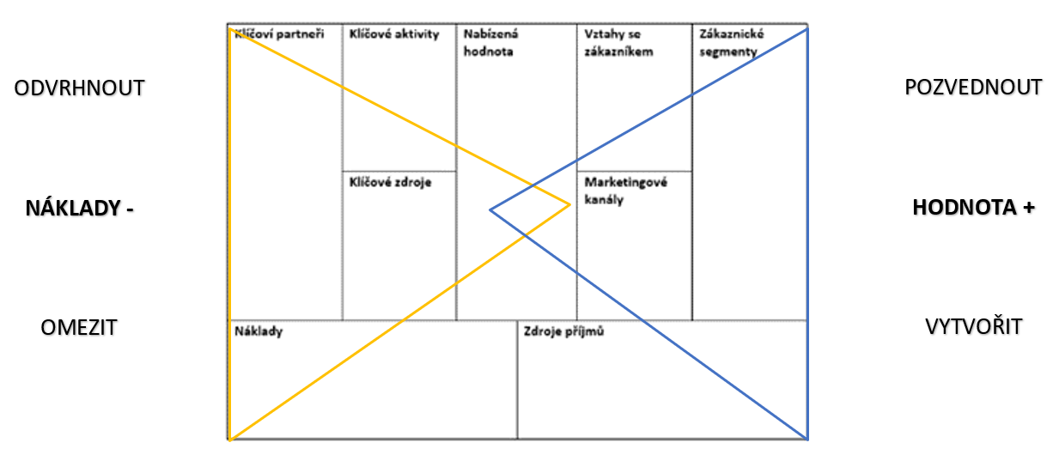



Strategie a provázanost s business modelem
Změna prvků v blocích modelu na pravé straně vyvolá změnu v blocích na straně levé.
Smyslem modrého oceánu je tedy zvýšit hodnotu a zároveň snížit náklady. Jedním z prvních kroků je tedy omezit náklady, vyřadit ty, které nejsou podstatné.
Dalším krokem je pozvednout či vytvořit nové prvky hodnotové nabídky, které ale nemají výrazný vliv na výši nákladů. Toto propojení umožňuje tvořit nové inovativní business modely.

Slide 54
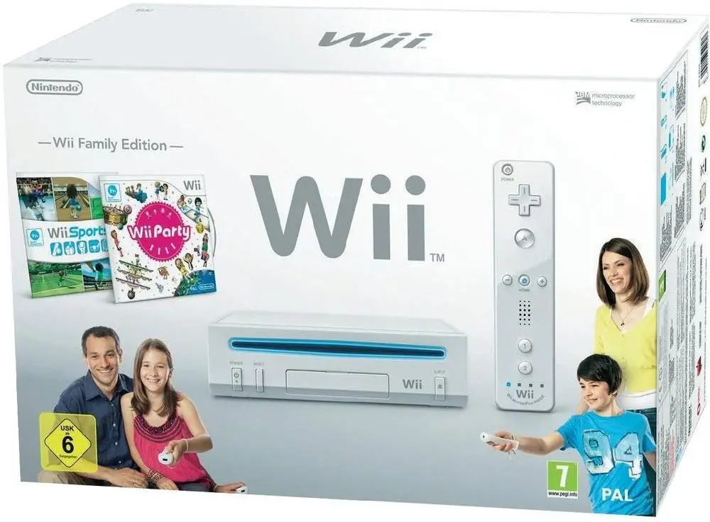
Strategie a provázanost s business modelem
Příkladem je Nintendo Wii
Nintendo Wii bylo uvedeno na trh v roce 2006 a jeho jádrem je koncept hodnotových inovací. To je klíčový princip strategie modrého oceánu, který sleduje nízké náklady a diferenciaci, které jsou prováděny současně.
Pro snížení nákladů se Nintendo zbavilo pevného disku a DVD, které se v té době vyskytovaly u většiny herních konzolí, také snížilo kvalitu zpracování a grafiku. Nintendo zároveň představilo bezdrátové zařízení pro ovládání pohybu, aby se odlišilo od konkurentů.
To společnosti umožnilo nabídnout řadu nových funkcí a výhod, které nebyly dříve ve světě her k vidění, jako například možnost používat herní konzoli k tomu, abyste se dostali fyzicky do formy nebo ke hraní ve větší sociální skupině.
Sledováním hodnotových inovací by Nintendo mohlo jít nad rámec soutěžení s PlayStation a X-Box v přeplněném a zuřivě konkurenčním rudém oceánu. Místo toho dokázala otevřít zcela nový trh. Nintendo Wii se svými inovativními, novými funkcemi a dostupnou cenou oslovilo zcela nový a rozsáhlý trh – modrý oceán – zahrnující nehráče, seniory a rodiče s malými dětmi.

Slide 55

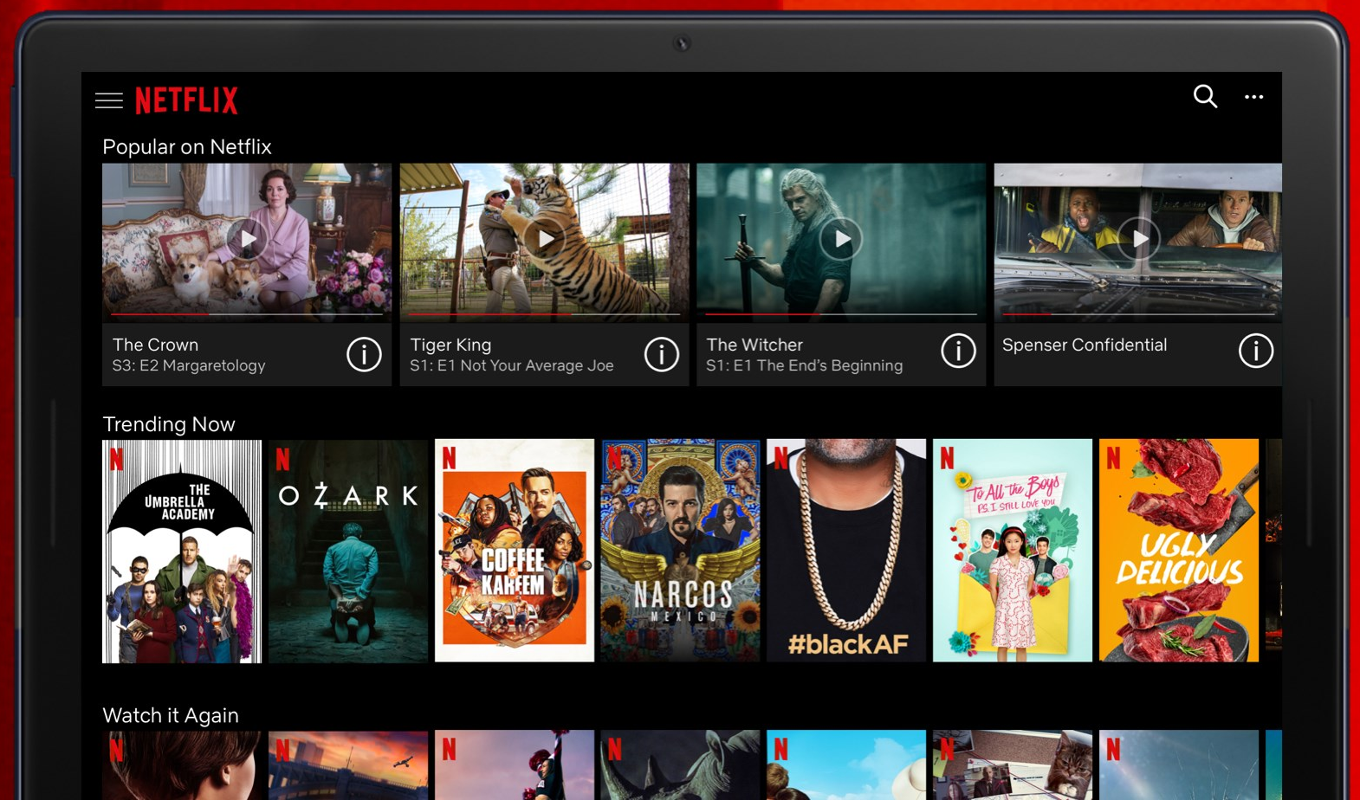
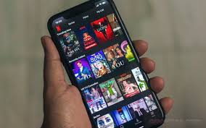
Strategie a provázanost s business modelem
Příkladem je Netflix
Streamovací služba založenou na business modelu „zápisné/předplatné“. Ale na začátku své existence, v roce 1997, to byla jen další společnost, která soutěžila v odvětví půjčování a prodeje DVD.
Podle strategie modrého oceánu Netflix analyzoval stávající trh a přišel s několika problémy, které by bylo možné zlepšit, aby lépe vyhovovaly potřebám zákazníků. Strategii Netflixu lze analyzovat ve čtyřech bodech:
  Odstranit. Nejprve odstranili fyzické obchody a zpřístupnili všechny filmy online. Od té chvíle musel Netflix platit pouze za filmové licence, aniž by utrácel peníze za nákup a skladování DVD. V té době to bylo pro toto odvětví inovativní řešení.
  Zvednout se. Proces sledování filmů se stal tímto mnohem pohodlnější. Zákazník nemusí opustit svůj domov, aby si koupil DVD. Stejně tak, pokud film v určitém okamžiku přerušíte, je velmi snadné se vrátit do okamžiku, kdy jste jej přestali sledovat. A proces platby je velmi jednoduchý, protože vyžaduje pouze číslo kreditní karty.
  Vytvořit. Zákazníci mají online k dispozici velkou videotéku filmů a pořadů. Netflix vytvořil osobní účty založené na předplatném. Uživatelé mohou platit měsíčně a sledovat tolik filmů a pořadů, kolik chtějí, bez jakýchkoli omezení. Služba zaznamenává a učí se preference uživatelů a navrhuje filmy a pořady na základě jejich předchozích preferencí.
  Snížit. Netflixu se podařilo snížit náklady, protože platí pouze za získání licencí. Zbavil se výdajů, které jsou v tomto oboru časté, ale nadále nabízí vysoce kvalitní obsah za dostupnou cenu.

Slide 56
Shrnutí (Blok 4)
Každá firma si musí vytvořit určitý vlastní systém, ve kterém je schopna integrovat své strategie do business modelu (chápaného jako určitý rámec fungování firmy), který poskytuje základ pro detailní skladbu hodnot (v rámci nákladů) a je možné srovnáním bloku nákladů a příjmů (jejich detailních dat) zjistit potřebné výkonnostní indikátory.
Je ale zásadní, zda firma chápe business model jako určitý nástroj pro realizaci a fungování firmy, nebo jej chápe jako primární zdroj, tzn., že nejdůležitější je úvaha o nabízené hodnotě, jak jsme schopni ji tvořit, jaké náklady k tomu budeme potřebovat (včetně aktivit, činností, partnerů) a tomu přizpůsobuje pak strategii. Průlomovým myšlením je tedy neintegrovat strategii do business modelu, ale business model je zdrojem pro tvorbu strategie.
Strategie modrého oceánu je snaha o diferenciaci a nízké náklady s cílem otevřít nový tržní prostor a vytvořit novou poptávku. Jde o vytvoření a zachycení dosud netestovaného tržního prostoru, důsledkem je irelevantnost konkurence.
Rudé oceány představují všechna průmyslová odvětví, která dnes existují, tzn. že se jedná o známý tržní prostor. V rudých oceánech jsou vymezeny a akceptovány hranice odvětví a jsou známa soutěžní pravidla hry. Zde se společnosti snaží překonat své soupeře, aby získaly větší podíl na stávající poptávce. S přeplněným prostorem na trhu se snižují zisky a růst. Produkty se stávají komoditami, což vede k bezohledné nebo „krvavé“ konkurenci.

Slide 57
Shrnutí (Blok 4)
Pokud firma integruje systém řízení business modelu jako dominantní rámec řízení, tak je schopna flexibilněji reagovat na změny a přizpůsobovat strategii měnícím se podmínkám. Jedná se o opačný přístup, kdy po všech analýzách prostředí, trhu, zákazníků, konkurentů apod. se stanoví akceptovatelné cíle, ty se promítnou do strategie.
V současné dynamické době, kdy je důležité rychle reagovat na změny a přejít z pasivní roviny do roviny aktivní/proaktivní. Hledat tedy možnosti jak monetizovat nápad, myšlenku, jak lépe nabízet hodnotu zákazníkovi za akceptovatelnou cenu.
Business model je pak zdrojem tvorby strategií.

Slide 58
Struktura Blok 5 – Evaluace BM a řízení BM
Hodnocení business modelu – rámec VARIM
Koordinace řízení více business modelů

Slide 59
Evaluace business modelu
Proč hodnotit business model?
Abychom mohli získat zpětnou vazbu k aktuálnímu fungování firmy, potřebujeme nejen business model sestavit ale také jej vyhodnotit.
Co tedy hodnotit v BM?
  Nabízenou hodnotu
  Přizpůsobivost
  Vzácnost
  Monetizace
Pro hodnocení lze využít VARIM rámec (Value, Adaptability, Rareness, Imitability, Monetizaiton), který představil Afuah (2019, s. 77)

Slide 60
VARIM rámec
MONETIZACE
Transformuje business model výhody pro zákazníky v peněžní příjmy(zisky)?
ADAPTABILITA
Je business model ziskově škálovatelný, aby vyhovoval novým potřebám zákazníků?
VZÁCNOST
Je business model jediný, který nabízí zákazníkovi přínosy? Jsou naše přínosy vyššní než u konkurence?
NAPODOBITELNOST
Je pro jiné firmy obtížné napodobit, nahradit či překonat přínosy?
HODNOTA
Nabízí business model výhody, které pro ně zákazníci vnímají jako cenné?
Rámec VARIM je založen na metodě VRIO, oba přístupy vycházejí z pohledu firmy založeného
na zdrojích, VARIM zahrnuje také i roli konkurence a dynamiku změn.
Výhodou VARIM modelu je možnost posoudit podnikání a business model z pohledu ziskovosti.
VARIM umožňuje efektivně a rychle zhodnotit business model zodpovězením otázek souvisejících
s hodnotou, přizpůsobivostí, napodobitelnosti, vzácností a monetizací.
Kromě toho lze rámec VARIM použít k porovnání různých business modelů a produktů jak interně
ve firmě, tak externě mezi konkurenty.

Slide 61




VARIM rámec - Hodnota
MONETIZACE
Transformuje business model výhody pro zákazníky v peněžní příjmy(zisky)?
ADAPTABILITA
Je business model ziskově škálovatelný, aby vyhovoval novým potřebám zákazníků?
VZÁCNOST
Je business model jediný, který nabízí zákazníkovi přínosy? Jsou naše přínosy vyššní než u konkurence?
NAPODOBITELNOST
Je pro jiné firmy obtížné napodobit, nahradit či překonat přínosy?
HODNOTA
Nabízí business model výhody, které pro ně zákazníci vnímají jako cenné?
Nabízí business model výhody, které vnímají zákazníci jako hodnotné?
Zdůvodnění této otázky je jednoduché; produkt musí vytvářet pro zákazníky hodnotu, pokud chcete, aby kupovali váš produkt nebo službu.
Obecně řečeno, produkt musí zákazníkům nabízet dostatečnou hodnotu, aby byli ochotni za něj zaplatit.
Příkladem měřitelnosti, může být například, identifikace a vyjádření konkrétního potencionálního přínosu výhody nabízené zákazníkům ve srovnání s nabídkami konkurence, také pověst/image, jak ji vnímají zákazníci, kvalita zdrojů a činností (vyjádřena náklady).

Slide 62




VARIM rámec - Adaptabilita
MONETIZACE
Transformuje business model výhody pro zákazníky v peněžní příjmy(zisky)?
ADAPTABILITA
Je business model ziskově škálovatelný, aby vyhovoval novým potřebám zákazníků?
VZÁCNOST
Je business model jediný, který nabízí zákazníkovi přínosy? Jsou naše přínosy vyššní než u konkurence?
NAPODOBITELNOST
Je pro jiné firmy obtížné napodobit, nahradit či překonat přínosy?
HODNOTA
Nabízí business model výhody, které pro ně zákazníci vnímají jako cenné?
BM se musí přizpůsobovat změnám a reagovat na ně, aby vyhovoval potřebám zákazníků.
Cílem této proměnné je tedy odpovědět, zda je produkt nákladově efektivně rekonfigurovatelný nebo znovu uvedený, aby nabízel výhody, které jsou chápany jako přínosné.
Mezi příklady měření adaptability patří: počet a rozmanitost nových produktů, flexibilita klíčových zdrojů, úroveň potenciálního „zlepšení“ přínosů a příjmy z nových produktů nebo služeb.

Slide 63



VARIM rámec - Vzácnost
MONETIZACE
Transformuje business model výhody pro zákazníky v peněžní příjmy(zisky)?
ADAPTABILITA
Je business model ziskově škálovatelný, aby vyhovoval novým potřebám zákazníků?
VZÁCNOST
Je business model jediný, který nabízí zákazníkovi přínosy? Jsou naše přínosy vyššní než u konkurence?
NAPODOBITELNOST
Je pro jiné firmy obtížné napodobit, nahradit či překonat přínosy?
HODNOTA
Nabízí business model výhody, které pro ně zákazníci vnímají jako cenné?
Je firma jediná, která nabízí zákazníkovi výhody? Pokud ne, je úroveň výhod firmy vyšší než u konkurence?
Pokud je však počet firem, které nabízejí stejné výhody, malý, zákazníci nemají tolik možností a drobné faktory nabízené hodnoty či benefitů mohou hrát významnou roli (zákazníci koupí můj produkt, protože je např. designový, kvalitnější, levnější apod.).
Aby byla firma považována za vzácnou, musí buď nabízet něco, co zákazníkům poskytuje výhodu, kterou nikde jinde nedostanou, nebo zvýší úroveň výhod nad úroveň konkurence.
Příklady měření vzácnosti zahrnují počet konkurentů nebo firem se substitučními produkty a úroveň výhod od firmy ve srovnání s výhodami od konkurence.

Slide 64




VARIM rámec - Napodobitelnost
MONETIZACE
Transformuje business model výhody pro zákazníky v peněžní příjmy(zisky)?
ADAPTABILITA
Je business model ziskově škálovatelný, aby vyhovoval novým potřebám zákazníků?
VZÁCNOST
Je business model jediný, který nabízí zákazníkovi přínosy? Jsou naše přínosy vyššní než u konkurence?
NAPODOBITELNOST
Je pro jiné firmy obtížné napodobit, nahradit či překonat přínosy?
HODNOTA
Nabízí business model výhody, které pro ně zákazníci vnímají jako cenné?
Je pro jiné firmy obtížné napodobit, nahradit nebo překonat naše výhody?
BM který je vzácný a hodnotný vydělává majiteli peníze.
Pokud ale bude lehce napodobitelný, tak je zde velký předpoklad, že nastoupí jiné společnosti, které budou např. ve využívání zdrojů efektivnější, což může vést k nižším nákladům a zvýšení výhod pro zákazníka.
Příklady měření napodobitelnosti zahrnují počet imitátorů, nenapodobitelnost klíčových zdrojů a činností.

Slide 65

VARIM rámec - Monetizace
MONETIZACE
Transformuje business model výhody pro zákazníky v peněžní příjmy(zisky)?
ADAPTABILITA
Je business model ziskově škálovatelný, aby vyhovoval novým potřebám zákazníků?
VZÁCNOST
Je business model jediný, který nabízí zákazníkovi přínosy? Jsou naše přínosy vyššní než u konkurence?
NAPODOBITELNOST
Je pro jiné firmy obtížné napodobit, nahradit či překonat přínosy?
HODNOTA
Nabízí business model výhody, které pro ně zákazníci vnímají jako cenné?
Vydělává nebo stojí firma na vydělávání peněz z nabízených výhod zákazníkům?
Monetizace zahrnuje řadu úvah, jako je cena, model příjmů a struktura nákladů.
Příklady měření zahrnují ceny, počet zákazníků s vysokou ochotou platit, počet a kvalita zdrojů příjmů, struktura nákladů a atraktivita odvětví a pozice firmy.

Slide 66


VARIM – důsledky modelu na tvorbu strategie
Typ strategie | Strategický důsledek | Hodnota | Adaptabilita | Vzácnost | Nenapodobitelnost | Monetizace
S1 | udržitelná konkurenční výhoda | ANO | ANO | ANO | ANO | ANO
S2 | dočasná konkurenční výhoda | ANO | ANO | ANO | NE | ANO
S3 | dočasná konkurenční výhoda | ANO | NE | ANO | ANO | ANO
S4 | dočasná konkurenční nevýhoda | ANO | ANO | ANO | ANO | NE
S5 | konkurenční rovnost | ANO | NE | NE | NE | ANO
S6 | konkurenční rovnost | ANO | ANO | NE | NE | ANO
S7 | dočasná konkurenční rovnost | ANO | ANO | NE | ANO | ANO
S8 | konkurenční nevýhoda | NE | NE | NE | NE | NE
Afuah (2019, s. 77)

Slide 67
Koordinace řízení více business modelů
Firmy často nevyužívají jeden business model, ale kombinují a pracují s více business modely a vytváří své portfolio business modelů. S
Firmy investují své prostředky a nápady do více podnikových platforem, které představují odlišné nabízené hodnoty buď pro stejné nebo jiné segmenty.
Společnost může fungovat s jedním (jednoduchým) nebo více (složitými) business modely, které řeší jednu nebo více hodnotových nabídek prostřednictvím jednoho nebo více nabídek produktů nebo služeb.

Slide 68
Jak tedy řídit více business modelů
Lze využít 3 kritéria:
Prvním kritériem je určitá míra podobnosti nebo mezi jednotlivými bloky více modelů.
Druhým kritériem je synergický potenciál business modelů.
Třetím rozhodujícím kritériem je potenciál pro konflikty (rozpory) mezi jednotlivými bloky daných business modelů.
!!! S rostoucím konfliktním potenciálem a nesourodostí se zvyšují nároky na větší autonomii business modelů!!!
Toto uvažování je závislé na uváděných faktorech viz. VARIM, které nutí podnikatele a management rozhodnou o podobě splynutí, částečné autonomie a úplném rozdělení business modelů.

Slide 69
Koordinace řízení více business modelů
 | Jednoduchý business model | Komplexní business model | Vícenásobný business model
Popis modelu | Řeší hodnotovou nabídku prostřednictvím jednoho konkrétního produktu nebo služby (srovnání hodnotové nabídky). | Řeší komplexnější hodnotovou nabídku prostřednictvím jednoho nebo více produktů a služeb nebo jejich kombinací. | Řeší více hodnotových nabídek prostřednictvím jednoho nebo více produktů a služeb.
Výhody modelu | Výjimečný know-how a znalosti jsou zaměřeny na jednu hodnotovou nabídku. Je snadné vyvinout a vyrobit jeden produkt nebo službu ve srovnání s mnoha ostatními. Přehled o konkrétních aktivitách (jednoduchost modelu a jednotlivých vazeb). | Existují možné synergie mezi jednotlivými bloky business modelů, např. marketingová komunikace, distribuční kanály, sdílení zdrojů (jedna platforma využitelná pro ostatní produkty apod.). Je možné křížové financování v případě snížení cash-flow jednoho konkrétního produktu. | Pro každou hodnotovou nabídku existuje konkrétní řešení, které koupí daný segment trhu. Je možné zvýšit obrat z jednoho zákazníka (např. při koupi produktu následně platí za další služby). Více business modelů může umožnit lépe diverzifikovat rizika a využívat trhy a nabídky, které fungují. Pomáhá zvýšit povědomí o značce mezi širokou zákaznickou základnou (např. když používám kapslový kávovar, tak kupuji od stejné značky i kávové kapsle). Společnost může efektivněji využívat zdroje a majetek (klíčové zdroje).
Nevýhody modelu | Velmi náročné na zajištění potřebného provozního cash flow v případě startupu. Fixní náklady jsou pokryty pouze příjmy z jedné nabízené hodnoty (produktu nebo služby). Vyšší riziko spojené v závislosti na jednom segmentu. | Vedení různých týmů, náročné na koordinaci hlavních činností podílejících se na nabízených hodnotách (vývoj, výroba atd.). Nutno alokovat více prostředků pro zdroje (kapitálová náročnost). Složitější marketingová komunikace a tvorba vztahů se zákazníky, kdy je nutné je oslovovat v různých segmentech, aby zákazníci byli přesvědčeni o komplexní hodnotové nabídce. | Business modely dělají společnost složitou na řízení, organizování, formování strategií. Náročnost na podnikatele a management v rámci kvalifikace a zkušených lidských zdrojů. Každý segment trhu vyžaduje aktivní pozornost manažerů. Flexibilita a počty zaměstnanců. Nutnost jasné segmentace pro vzájemnou komplementaritu místo nahrazování (synergické využití). Více hodnotových nabídek potřebuje větší nároky na zdroje (dodavatele, zaměstnance, technologie atd.).

Slide 70
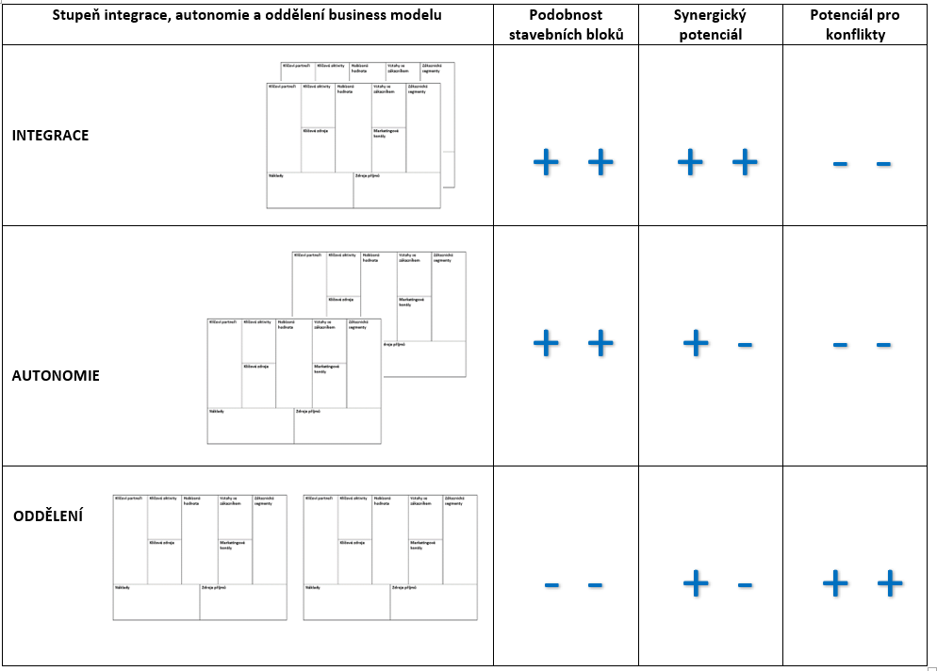
Porovnání jednoduchého, komplexního a vícenásobného BM
Stupně autonomie BM
od úplné integrace do jednoho modelu (jednotná nabízená hodnota nebo s minimální odlišností),
přes druhou fázi, částečné autonomie, kde je možné řídit modely, které se vzájemně mohou prolínat a využívat ze synergie bloků daných business modelů,
až po třetí fázi, která je prezentována oddělením business modelů, které potřebují své vlastní řízení a ekosystém.
S rostoucím konfliktním potenciálem a nesourodostí se zvyšují nároky na větší autonomii business modelů.
Zdroj: vlastní zpracování dle Osterwalder a Pigneur (2015, s. 233))

Slide 71
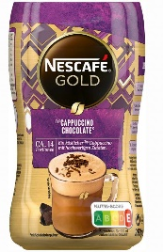
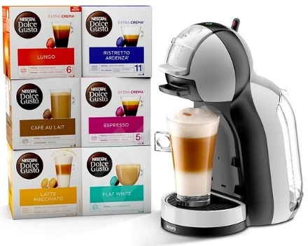
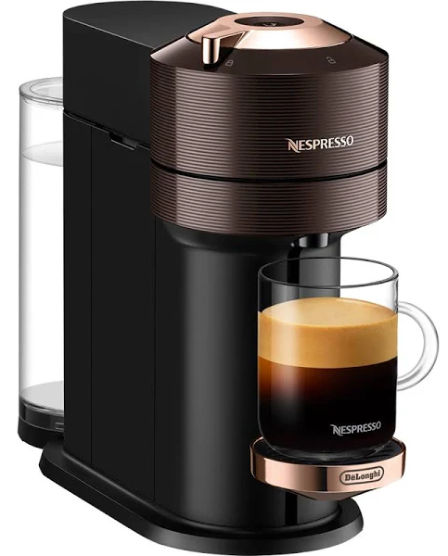
Příklad – značka Nescafé
Jedním z příkladů integrace je značka Nescafé společnosti Nestlé Nespresso S.A., kdy jsou integrovány dva business modely, jeden pro kávové kapsle a druhý pro kávovary.
Pro masový trh je primárně určená značka Nescafé využívající stejné distribuční cesty (maloobchod, online prodej), stejné komunikační nástroje (zákaznické centrum, maloobchod) jako značka Dolce Gusto pro střední příjmové segmenty. Nabízená hodnota se liší dle segmentů – Nescafé, instantní káva a Dolce gusto – kávové kapsle a kávovary dostupné masovému trhu.
Třetím business modelem firmy je Nespresso, které cílí na vyšší příjmové segmenty s nabídkou vysoké kvality kávy (segmenty domácnosti, kanceláře), zde dochází k prolínání např. v bloku klíčových činností (výroba, marketing), ale liší se segmenty, nabízenou hodnotou a způsobem budování vztahů (např. nespresso club, nespresso boutiques).

Slide 72
Shrnutí (Blok 5)
VARIM umožňuje efektivně a rychle zhodnotit business model zodpovězením otázek souvisejících s hodnotou, přizpůsobivostí, nenapodobitelností, vzácností a monetizací. Kromě toho lze rámec VARIM použít k porovnání různých business modelů a produktů jak interně ve firmě, tak externě mezi konkurenty.
VARIM pomůže stanovit strategii – udržitelná konkurenční výhoda na základě hodnocení aspektů VARIM rámce (hodnota, přizpůsobivost, vzácnost/jedinečnost, nenapodobitelnost a schopnost vydělávat a generovat příjmy).
Pro řízení více BM lze využít 3 kritéria:
  Prvním kritériem je určitá míra podobnosti nebo mezi jednotlivými bloky více modelů.
  Druhým kritériem je synergický potenciál business modelů.
  Třetím rozhodujícím kritériem je potenciál pro konflikty (rozpory) mezi jednotlivými bloky daných business modelů.
S rostoucím konfliktním potenciálem a nesourodostí se zvyšují nároky na větší autonomii business modelů!!!

Slide 73
Dotazy a diskuse…

Slide 74
Děkuji za pozornost
a přeji Vám úspěšný den ☺
Ing. Pavel Adámek, Ph.D.
adamek@opf.slu.cz

